Slide 1
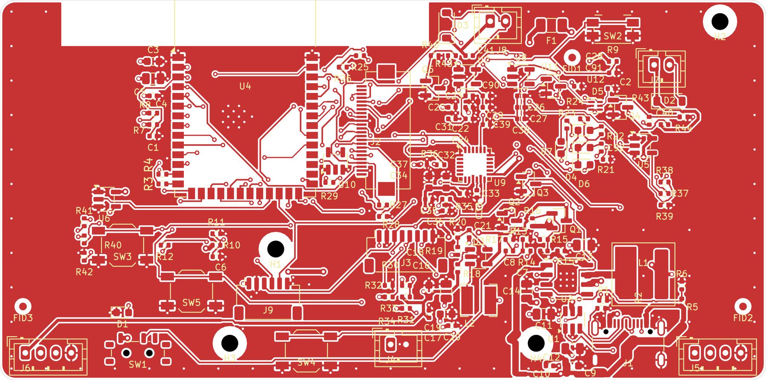
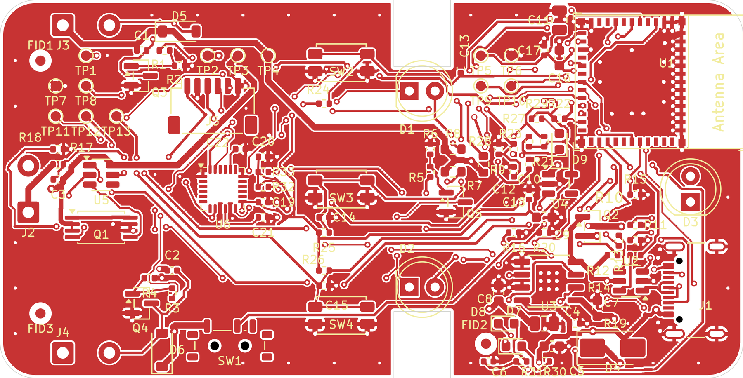
NovaChest
NOVASIGHT
Hồ sơ thiết kế PCB
NovaChest
NovaCane Clip
NovaCane Clip
Schematic, layout và giao tiếp
Dự án NovaSight · Rev A P1
Tổng quan
Vận hành
Phần cứng
Kiểm chứng
Lộ trình
Rủi ro
1
Notes:
Định dạng: NovaSight_PCB.pdf, trang 1. Hình PCB xuất từ hai tệp .kicad_pcb Rev A P1.

Slide 2
Tổng quan thiết kế PCB
NovaChest
NovaChest là bo chính phần ngực 100 × 49,6 mm. Bo 4 lớp dùng ESP32-S3, giao tiếp camera OV5640, ToF, siêu âm và IMU.
NovaCane Clip là bo 2 lớp 73,4 × 37,4 mm. Bo dùng ESP32-C3, IMU, hai kênh motor rung và mạch đèn xin đường.
NovaCane Clip
Rev A P1 đã có Gerber cho lô mẫu. Kết quả KiCad và phép đo nghiệm thu được trình bày riêng.
Tổng quan
Vận hành
Phần cứng
Kiểm chứng
Lộ trình
Rủi ro
2
Notes:
output/pcb-prototype/README.md và hai thư mục review/current của dự án KiCad.

Slide 3
Bố cục báo cáo
01
Tổng quan
02
Vận hành
Phạm vi, hai bo mạch và vật tư
Luồng xử lý và trạng thái nguồn
03
Phần cứng
04
Kiểm chứng
Schematic, layout, điểm đo và pinout
Kiểm tra KiCad và xác nhận trên mẫu
05
Lộ trình
06
Rủi ro
Các chặng hoàn thiện lô mẫu
Rủi ro thiết kế và tài liệu tham khảo
Tổng quan
Vận hành
Phần cứng
Kiểm chứng
Lộ trình
Rủi ro
3
Notes:
Nguồn: Hồ sơ KiCad Rev A P1 của dự án NovaSight.

Slide 4
Phạm vi thiết kế đã thực hiện
01 Thiết kế nguồn
02 Kết nối cảm biến
NovaChest dùng IP5306 và buck SY8088. NovaCane Clip dùng TP4056, bảo vệ DW01A/FS8205A và mạch chia tải.
NovaChest có FPC camera, ToF và hai đầu siêu âm. Cả hai bo tích hợp IMU MPU-6050.
03 Điều khiển và phản hồi
04 Thiết kế PCB và xuất chế tạo
Hai kênh motor mỗi bo. NovaCane Clip có thêm đèn xin đường và ba nút MODE, ROUTE, SOS.
PCB đã đi dây và đổ đồng. Có schematic, BOM, CPL, Gerber và dữ liệu khoan theo Rev A P1.
Tổng quan
Vận hành
Phần cứng
Kiểm chứng
Lộ trình
Rủi ro
4
Notes:
output/pcb-prototype/README.md và hai thư mục review/current của dự án KiCad.

Slide 5
Các khối chức năng đã triển khai
Chức năng | NovaCane Clip | NovaChest
Vi điều khiển | ESP32-C3-MINI-1-N4X | ESP32-S3-WROOM-1-N16R8
Nguồn | TP4056, DW01A/FS8205A, chia tải, LDO 3,3 V | IP5306, khóa tải, buck 3,3 V, hai LDO camera
Cảm biến | MPU-6050 trên PCB | MPU-6050, ToF, siêu âm trái/phải và OV5640
Phản hồi | Hai motor rung và ba LED xin đường | Hai motor rung và LED trạng thái
Nạp và đo | USB-C, 13 điểm đo | USB-C, 16 điểm đo
Tổng quan
Vận hành
Phần cứng
Kiểm chứng
Lộ trình
Rủi ro
5
Notes:
output/pcb-prototype/README.md và hai thư mục review/current của dự án KiCad.

Slide 6
Luồng xử lý của thiết bị
Các khối theo kiến trúc thiết kế.
Nguồn
Khởi tạo
Thu nhận
Xử lý
Phản hồi
Pin, USB và rail
→
MCU, IMU, GPIO
→
I²C, siêu âm, camera
→
Dữ liệu và trạng thái
→
PWM, LED, giao tiếp
NovaChest thu nhận camera và cảm biến ngoài, còn NovaCane Clip dùng IMU và các nút điều khiển. Kiểm tra luồng từ ngõ vào đến phản hồi trên nguyên mẫu với firmware tương ứng.
Tổng quan
Vận hành
Phần cứng
Kiểm chứng
Lộ trình
Rủi ro
6
Notes:
hardware/NS-CHEST-MB/NS-CHEST-MB.kicad_sch và NS-CHEST-MB.kicad_pcb (Rev A P1). hardware/NS-CLIP-MB/NS-CLIP-MB.kicad_sch và NS-CLIP-MB.kicad_pcb (Rev A P1).

Slide 7
Trạng thái nguồn và chế độ sạc
Chế độ | NovaCane Clip | NovaChest
RUN từ pin | Q2 dẫn, VSYS lấy từ BAT_PLUS. SW1 bật LDO 3,3 V. | IP5306 tạo 5V_SYS. SW1 điều khiển khóa tải Q1 và xung KEY.
Có USB | VBUS cấp VSYS qua D4. TP4056 nạp cell. | VBUS vào IP5306 để sạc. Đo 5V_SYS/5V_SW khi chuyển nguồn.
OFF | SW1 tắt LDO. VSYS và đường sạc có thể còn điện. | SW1 mở đường tải 5V_SW. Pin và nhánh VBAT_MOT vẫn nối phần nguồn.
Tổng quan
Vận hành
Phần cứng
Kiểm chứng
Lộ trình
Rủi ro
7
Notes:
output/pcb-prototype/README.md và hai thư mục review/current của dự án KiCad.

Slide 8
KIẾN TRÚC
HỆ THỐNG
Hai bo mạch · Các miền nguồn · Cảm biến và giao tiếp
NovaChest / NovaCane Clip
Tổng quan
Vận hành
Phần cứng
Kiểm chứng
Lộ trình
Rủi ro
8

Slide 9
System Diagram của NovaSight
Hai tuyến cảm nhận và phản hồi trên NovaChest và NovaCane Clip.
NovaChest
NovaCane Clip
ESP32-S3 nối OV5640, ToF trước, hai siêu âm và IMU. Hai driver cấp tín hiệu rung trái/phải.
ESP32-C3 đọc IMU và nút, điều khiển hai motor cùng cụm đèn xin đường.
Tổng quan
Vận hành
Phần cứng
Kiểm chứng
Lộ trình
Rủi ro
9
Notes:
hardware/NS-CHEST-MB/NS-CHEST-MB.kicad_sch và NS-CHEST-MB.kicad_pcb (Rev A P1). hardware/NS-CLIP-MB/NS-CLIP-MB.kicad_sch và NS-CLIP-MB.kicad_pcb (Rev A P1).

Slide 10
NovaChest Nguồn và chế độ cấp điện
SW1 điều khiển khóa tải. Hai motor lấy nguồn qua nhánh pin bảo vệ.
J1 và J4
IP5306
Q1 và SY8088
LDO camera
VBUS từ USB-C, VBAT từ pin 1S
→
Sạc pin và tạo 5V_SYS
→
5V_SW cấp buck 3V3
→
3V3 cấp 2V8 và 1V5
VBAT qua F1 cấp VBAT_MOT cho hai motor. 5V_SW cấp các đầu siêu âm và buffer TRIG. SW1, Q2 và Q3 điều khiển khóa tải và xung KEY. Đo dòng vọt, quá trình chuyển trạng thái và tải đỉnh trên mẫu.
Tổng quan
Vận hành
Phần cứng
Kiểm chứng
Lộ trình
Rủi ro
10
Notes:
hardware/NS-CHEST-MB/NS-CHEST-MB.kicad_sch và NS-CHEST-MB.kicad_pcb (Rev A P1).

Slide 11
NovaCane Clip Nguồn và chia tải
D4 cấp tải từ USB. Q2 nối pin với VSYS khi rút USB.
USB-C và TP4056
Pin và bảo vệ
D4 và Q2
SW1 và AP2112K
VBUS vào mạch sạc, RPROG 3,0 kΩ
→
DW01A điều khiển MOSFET kép FS8205A
→
Chọn nguồn VSYS theo trạng thái VBUS
→
SW1 điều khiển EN của LDO 3V3
Motor lấy nguồn từ VSYS. Khi cấp USB, VSYS có thể cao hơn điện áp định mức motor. Đo VSYS và kiểm tra mức kích PWM với đúng motor, cả khi chạy từ pin và khi cắm sạc.
Tổng quan
Vận hành
Phần cứng
Kiểm chứng
Lộ trình
Rủi ro
11
Notes:
hardware/NS-CLIP-MB/NS-CLIP-MB.kicad_sch và NS-CLIP-MB.kicad_pcb (Rev A P1).

Slide 12
NovaChest Kiến trúc phần cứng
ESP32-S3-WROOM-1-N16R8 là nút xử lý trung tâm.
Camera OV5640
ToF và IMU
J2 FPC 24 chân mang DVP và SCCB. U10 đệm XCLK sang miền 2,8 V.
VL53L8CX trên đầu J3 và MPU-6050 dùng I²C. Chân ngắt và LPn đi riêng.
Hai kênh siêu âm
Phản hồi và dịch vụ
J5/J6 cấp 5V_SW. TRIG qua buffer AHCT. ECHO qua cầu chia áp trước MCU.
Hai khóa thấp AO3400A, LED trạng thái, USB-C nạp/chẩn đoán, pad BOOT/EN/UART.
Tổng quan
Vận hành
Phần cứng
Kiểm chứng
Lộ trình
Rủi ro
12
Notes:
hardware/NS-CHEST-MB/NS-CHEST-MB.kicad_sch và NS-CHEST-MB.kicad_pcb (Rev A P1).

Slide 13
NovaCane Clip Kiến trúc phần cứng
ESP32-C3-MINI-1-N4X dùng USB Serial/JTAG tích hợp.
IMU
Nút nhấn
MPU-6050 on-board dùng SDA GPIO4, SCL GPIO5 và ngắt về MCU. J5 là đầu dự phòng DNP.
MODE, ROUTE và SOS là các ngõ vào mức thấp. Phân loại theo firmware chạy trên mẫu.
Hai driver motor
Đèn xin đường
GPIO6 và GPIO7 điều khiển driver trái/phải. D5/D6 là diode hồi dòng.
Q5 đóng cắt chung D1/D2/D3. D9 là LED trạng thái riêng, tác động mức thấp.
Tổng quan
Vận hành
Phần cứng
Kiểm chứng
Lộ trình
Rủi ro
13
Notes:
hardware/NS-CLIP-MB/NS-CLIP-MB.kicad_sch và NS-CLIP-MB.kicad_pcb (Rev A P1).

Slide 14
Các giá trị tính từ sơ đồ
Hạng mục | Quan hệ danh định | Giá trị hoặc giới hạn
VBUS_DET hai bo | 5,00 V × 100 kΩ / (68 kΩ + 100 kΩ) | ≈ 2,98 V tại VBUS 5,00 V
VBAT_ADC hai bo | VBAT × 470 kΩ / (470 kΩ + 470 kΩ) | ≈ 2,10 V tại pin 4,20 V
ECHO NovaChest | 5,00 V × 15 kΩ / (10 kΩ + 15 kΩ) | ≈ 3,00 V khi ECHO mức 5 V
Sạc NovaCane Clip | TP4056 với RPROG = 3,0 kΩ | ≈ 400 mA danh định. Đo dòng và nhiệt trên mẫu.
Trễ RESETB camera | U12 TPS389015, C28 22 nF | ≈ 23,5 ms danh định tính từ khi DVDD qua ngưỡng.
Tổng quan
Vận hành
Phần cứng
Kiểm chứng
Lộ trình
Rủi ro
14
Notes:
hardware/NS-CHEST-MB/NS-CHEST-MB.kicad_sch và NS-CHEST-MB.kicad_pcb (Rev A P1). hardware/NS-CLIP-MB/NS-CLIP-MB.kicad_sch và NS-CLIP-MB.kicad_pcb (Rev A P1). output/pcb-review/NS-CHEST-MB/OV5640-camera-review.md; schematic và PCB NS-CHEST-MB Rev A P1.

Slide 15
PHẦN CỨNG
NovaChest
Schematic, layout, pinout và chức năng từng khối
NS-CHEST-MB / Rev A P1
Tổng quan
Vận hành
Phần cứng
Kiểm chứng
Lộ trình
Rủi ro
15

Slide 16
NovaChest cơ khí và cấu trúc PCB
Hạng mục | NS-CHEST-MB | Ghi chú
Biên dạng | 100 × 49,6 mm | Dùng Edge.Cuts và DXF để kiểm tra lắp vỏ.
Lớp và vật liệu | FR-4, 4 lớp, 1,60 mm | Đồng 35 µm ngoài, 17,5 µm trong. Hoàn thiện ENIG.
Chức năng lớp | L1 linh kiện/tín hiệu, L2 GND | L3 nguồn và một số tuyến tín hiệu, L4 tín hiệu.
Lỗ và điểm đo | 4 lỗ NPTH Ø2,2 mm, 16 TP | TP1–TP16 ở mặt dưới.
Hình học PCB | 154 footprint, 2.725 đoạn track, 377 via | Tổng footprint gồm cơ khí, fiducial và điểm đo.
Vùng anten | Anten ESP32-S3 ở cạnh bo | Kiểm tra vật cản, pin và dây tại vị trí lắp.
Tổng quan
Vận hành
Phần cứng
Kiểm chứng
Lộ trình
Rủi ro
16
Notes:
output/pcb-prototype/README.md và hai thư mục review/current của dự án KiCad. hardware/NS-CHEST-MB/NS-CHEST-MB.kicad_sch và NS-CHEST-MB.kicad_pcb (Rev A P1).

Slide 17
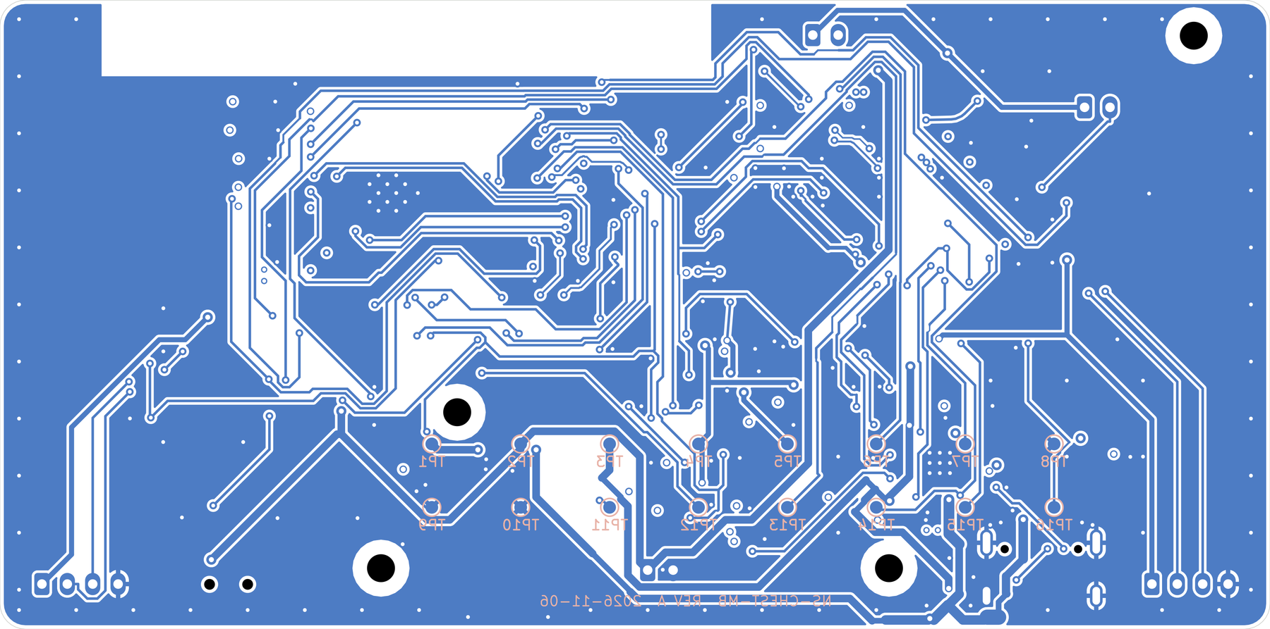
NovaChest layout mặt trên và mặt dưới
Hai lớp ngoài theo cùng hướng nhìn từ trên.
Mặt trên F.Cu
Mặt dưới B.Cu
Cụm ESP32-S3 và FPC camera nằm gần vùng anten. Nhánh sạc và cấp nguồn đặt cạnh USB-C. Các pad đo tập trung trên B.Cu.
Tổng quan
Vận hành
Phần cứng
Kiểm chứng
Lộ trình
Rủi ro
17
Notes:
hardware/NS-CHEST-MB/NS-CHEST-MB.kicad_sch và NS-CHEST-MB.kicad_pcb (Rev A P1).

Slide 18
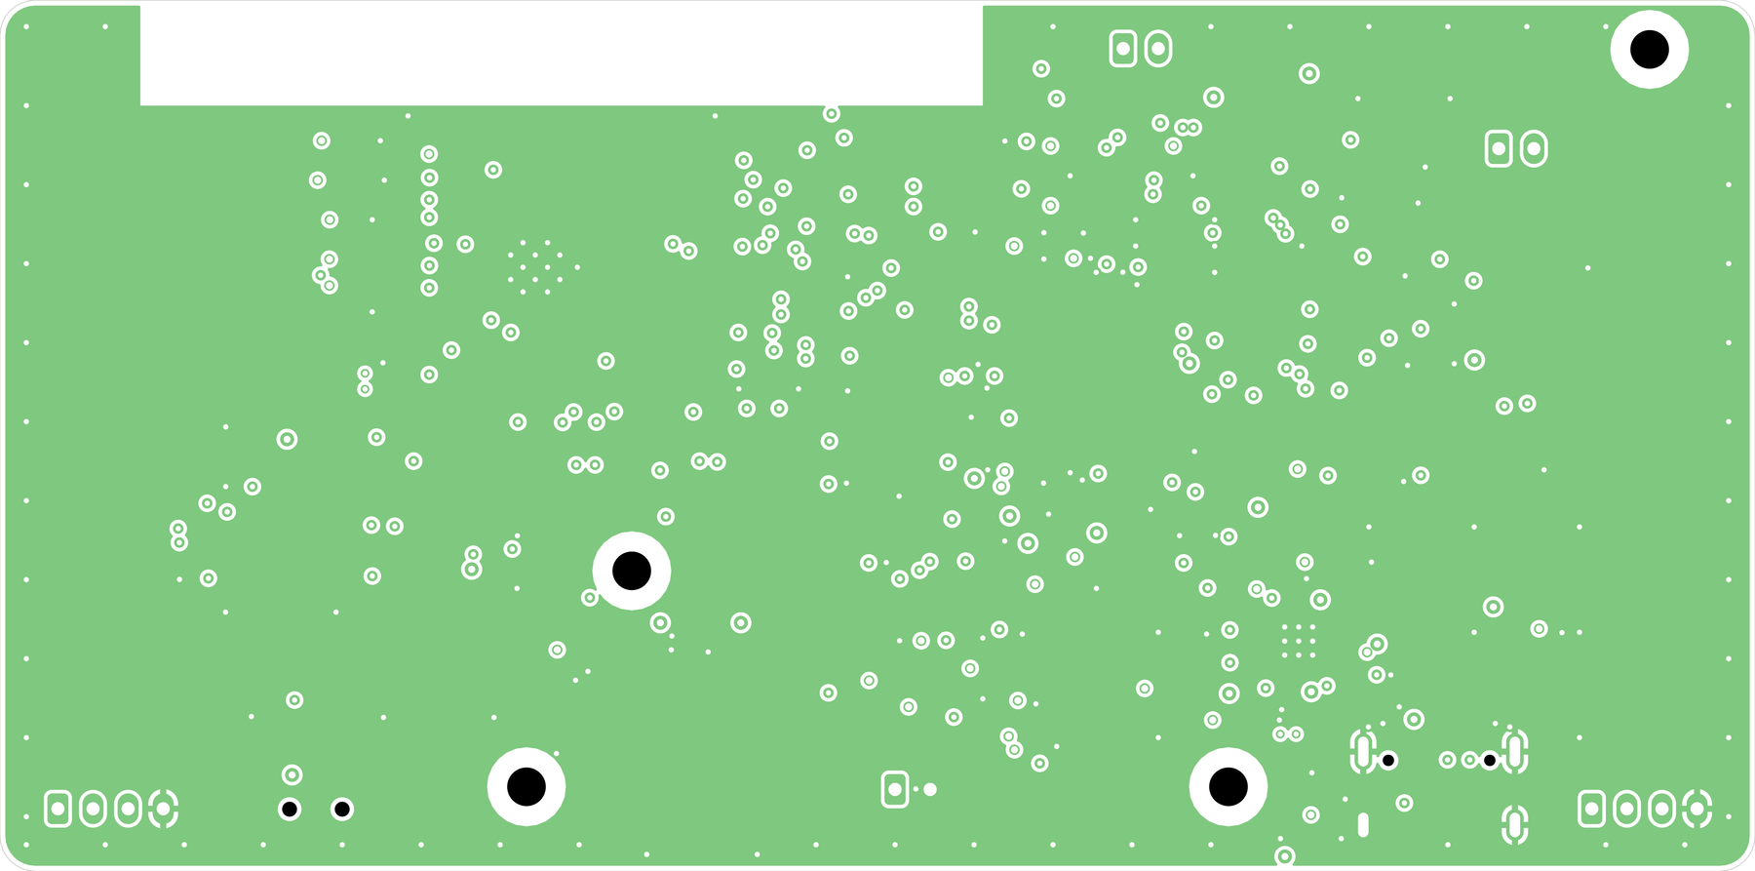
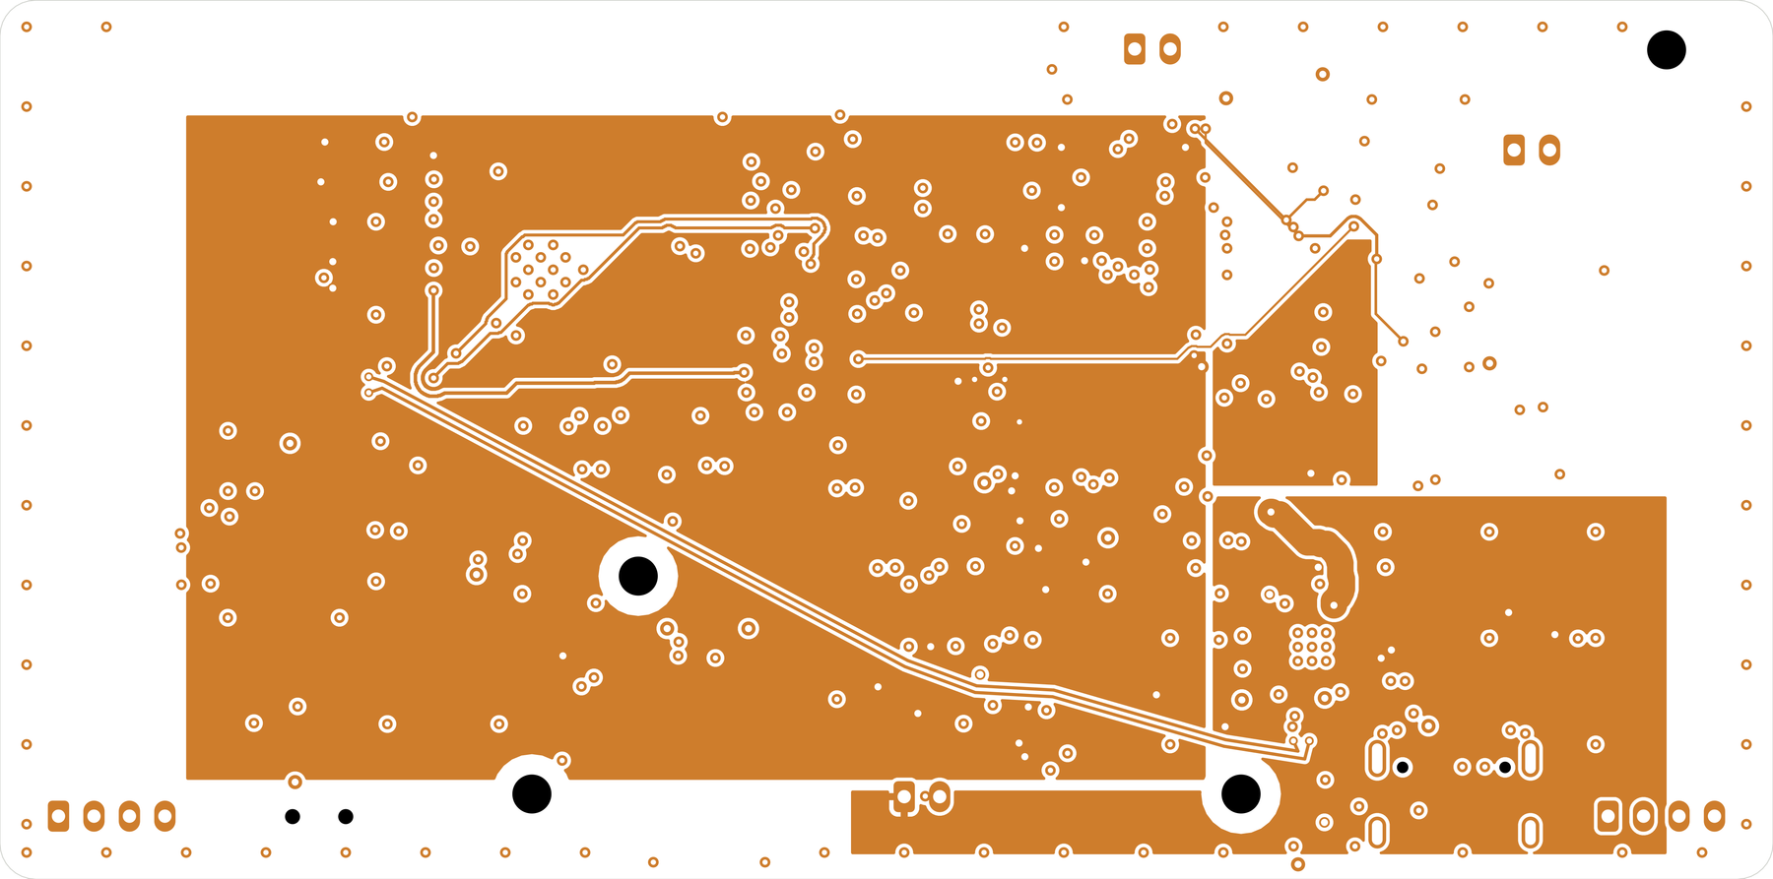
NovaChest layout hai lớp trong
Ảnh trích từ bản PCB Rev A P1.
L2 · In1.Cu · GND
L3 · In2.Cu · Nguồn và tín hiệu
L2 giữ mặt tham chiếu GND. L3 mang các vùng VBAT, 3V3, 5V_SW, tuyến nguồn tăng bề rộng và một phần USB, DVP.
Tổng quan
Vận hành
Phần cứng
Kiểm chứng
Lộ trình
Rủi ro
18
Notes:
hardware/NS-CHEST-MB/NS-CHEST-MB.kicad_sch và NS-CHEST-MB.kicad_pcb (Rev A P1).

Slide 19
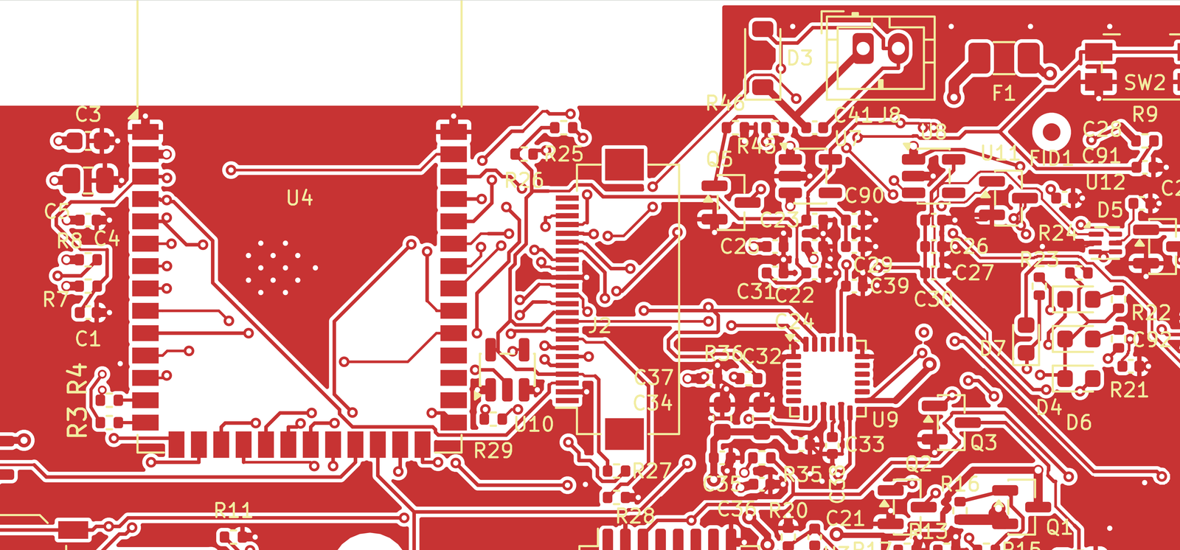
NovaChest vùng MCU và camera
Vị trí module U4, J2 và mạch quanh đường XCLK.
U4 ESP32-S3
Vùng anten ở mép trên. Kiểm tra khoảng trống với vỏ và cụm dây.
J2 FPC 24 chân
Đầu nối tiếp xúc dưới, bước 0,5 mm. Xác nhận chiều cáp và dấu chân 1.
U10 và R29
Buffer XCLK cấp 2V8. R29 22 Ω nối tiếp ở phía đầu nối.
DVP
11 tuyến đo từ 25,14 đến 38,32 mm theo tổng chiều dài đồng 2D.
Tổng quan
Vận hành
Phần cứng
Kiểm chứng
Lộ trình
Rủi ro
19
Notes:
hardware/NS-CHEST-MB/NS-CHEST-MB.kicad_sch và NS-CHEST-MB.kicad_pcb (Rev A P1).

Slide 20
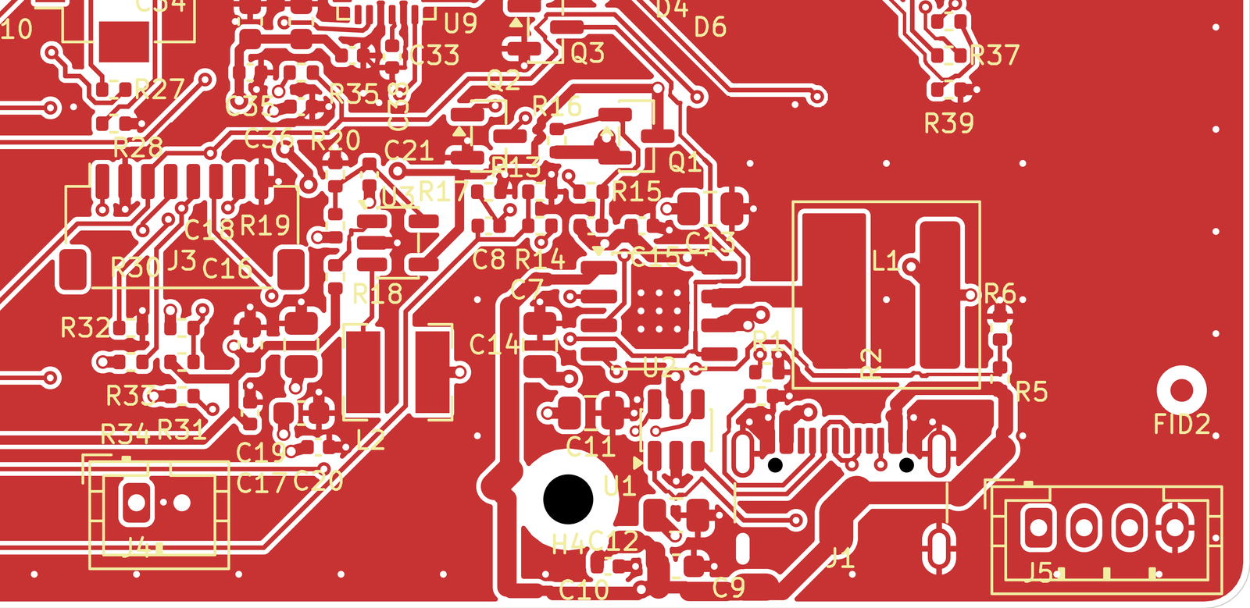
NovaChest vùng nguồn và ổn áp
J1, IP5306, công tắc tải và đường cấp cảm biến.
J1 và U1
USB-C và ESD. R3/R4 đặt gần MCU ở bản P1.
U2 và L1
Mạch sạc/nâng áp. Pad nhiệt U2 có chín via xử lý lấp và mạ bịt.
5V_SYS và VBAT
P1 bổ sung tuyến L3 lần lượt 1,5 mm và 2,5 mm.
VBUS
Mở rộng cục bộ đến 1,5 mm. Còn đoạn 0,36 mm cần đo sụt áp và nhiệt.
Tổng quan
Vận hành
Phần cứng
Kiểm chứng
Lộ trình
Rủi ro
20
Notes:
hardware/NS-CHEST-MB/NS-CHEST-MB.kicad_sch và NS-CHEST-MB.kicad_pcb (Rev A P1).

Slide 21
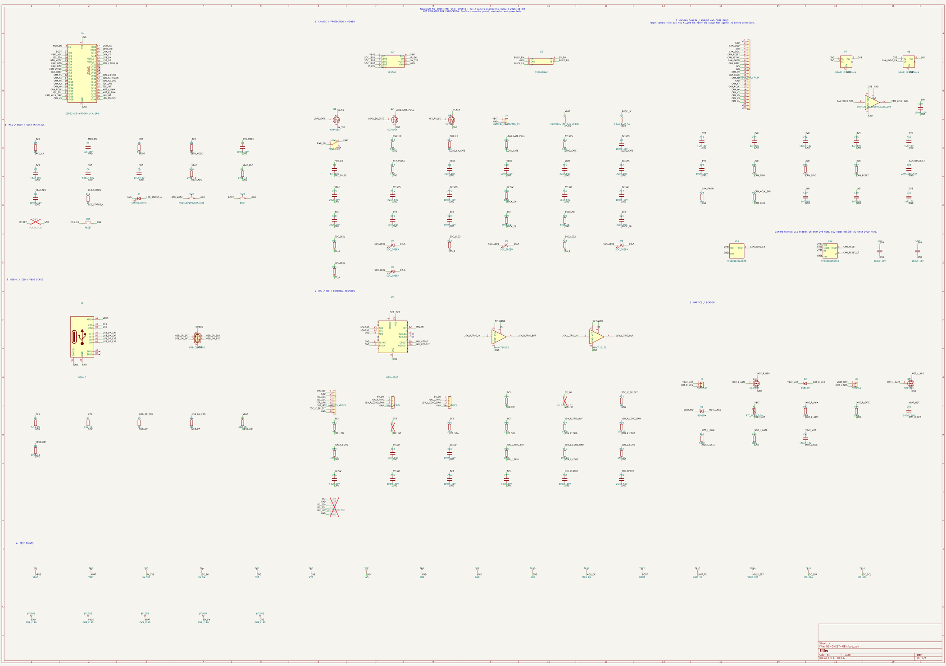
NovaChest sơ đồ tổng thể bo chính
Sơ đồ tổng thể theo tệp KiCad Rev A P1.
Nguồn và USB
U2 IP5306, khóa tải, buck U3, USB-C và ESD.
MCU và giao tiếp
U4 ESP32-S3, EN/BOOT, đo pin và LED trạng thái.
Các đầu cảm biến
J2 camera, J3 ToF, J5/J6 siêu âm và MPU-6050 trên bo.
Phản hồi và đo kiểm
Hai ngõ motor, F1 bảo vệ nhánh motor và 16 điểm đo.
Tổng quan
Vận hành
Phần cứng
Kiểm chứng
Lộ trình
Rủi ro
21
Notes:
hardware/NS-CHEST-MB/NS-CHEST-MB.kicad_sch và NS-CHEST-MB.kicad_pcb (Rev A P1).

Slide 22
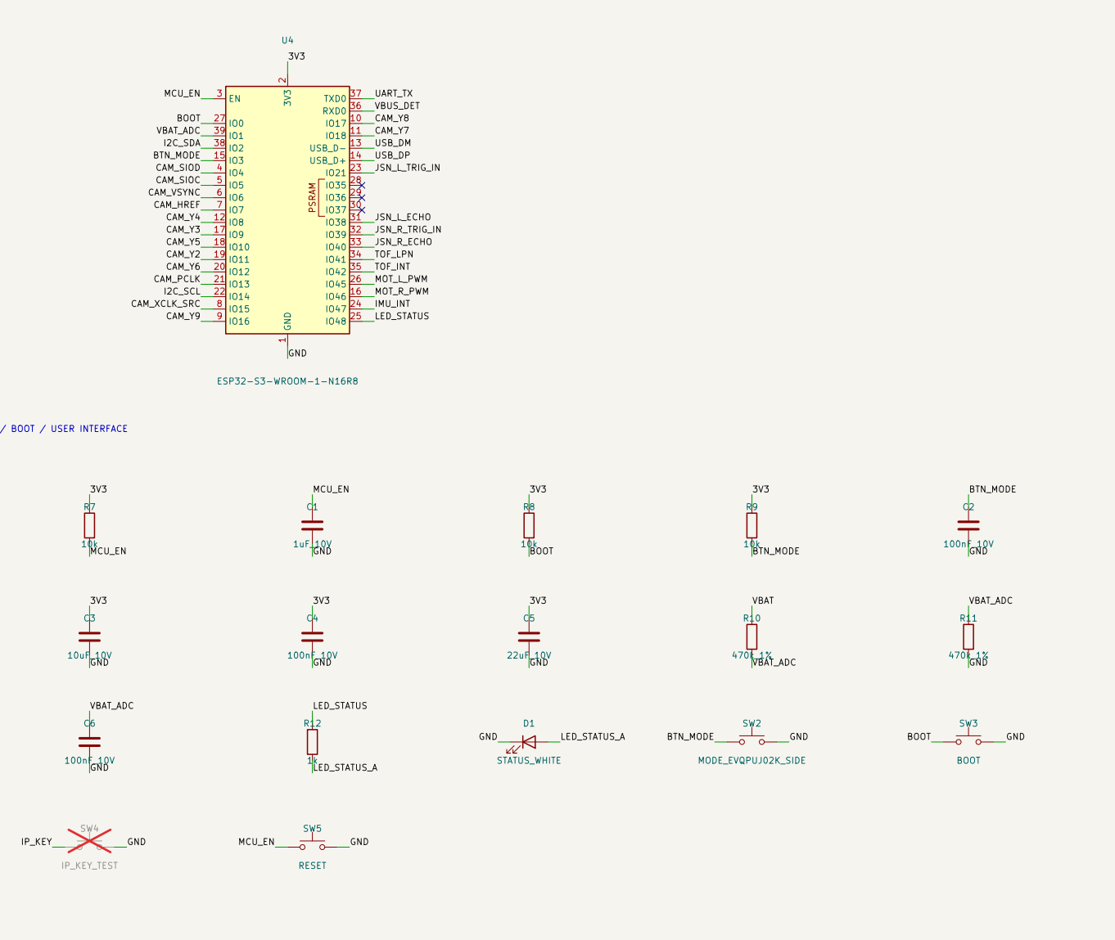
NovaChest schematic MCU và boot
Mạch EN, BOOT, nút MODE, LED trạng thái và đo pin.
U4 ESP32-S3
Module N16R8, cấp 3V3. Các chân GPIO35–37 dành cho PSRAM octal.
EN và BOOT
EN kéo lên qua 10 kΩ và có tụ 1 µF. GPIO0 kéo lên, SW3 kéo xuống khi nạp.
Nút và LED
SW2 về GPIO3. LED D1 do GPIO48 điều khiển.
Đo pin
Cầu chia 470 kΩ/470 kΩ và tụ lọc đưa VBAT_ADC về GPIO1.
Tổng quan
Vận hành
Phần cứng
Kiểm chứng
Lộ trình
Rủi ro
22
Notes:
hardware/NS-CHEST-MB/NS-CHEST-MB.kicad_sch và NS-CHEST-MB.kicad_pcb (Rev A P1).

Slide 23
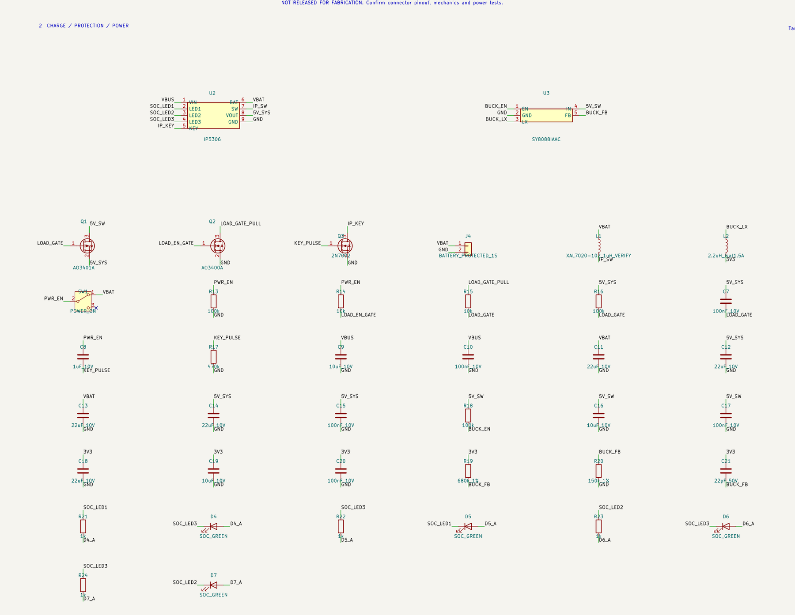
NovaChest schematic sạc và ổn áp
IP5306, khóa tải và bộ hạ áp 3,3 V.
IP5306 U2
VIN từ VBUS, BAT nối VBAT, VOUT tạo 5V_SYS.
Điều khiển tải
SW1 phát PWR_EN. Q2 kéo gate Q1, Q3 tác động KEY.
Buck U3
SY8088IAAC dùng R19 680 kΩ và R20 150 kΩ.
Báo pin
Các ngõ SOC_LED1/2/3 điều khiển cụm LED. Kiểm tra trạng thái trên mẫu.
Tổng quan
Vận hành
Phần cứng
Kiểm chứng
Lộ trình
Rủi ro
23
Notes:
hardware/NS-CHEST-MB/NS-CHEST-MB.kicad_sch và NS-CHEST-MB.kicad_pcb (Rev A P1).

Slide 24
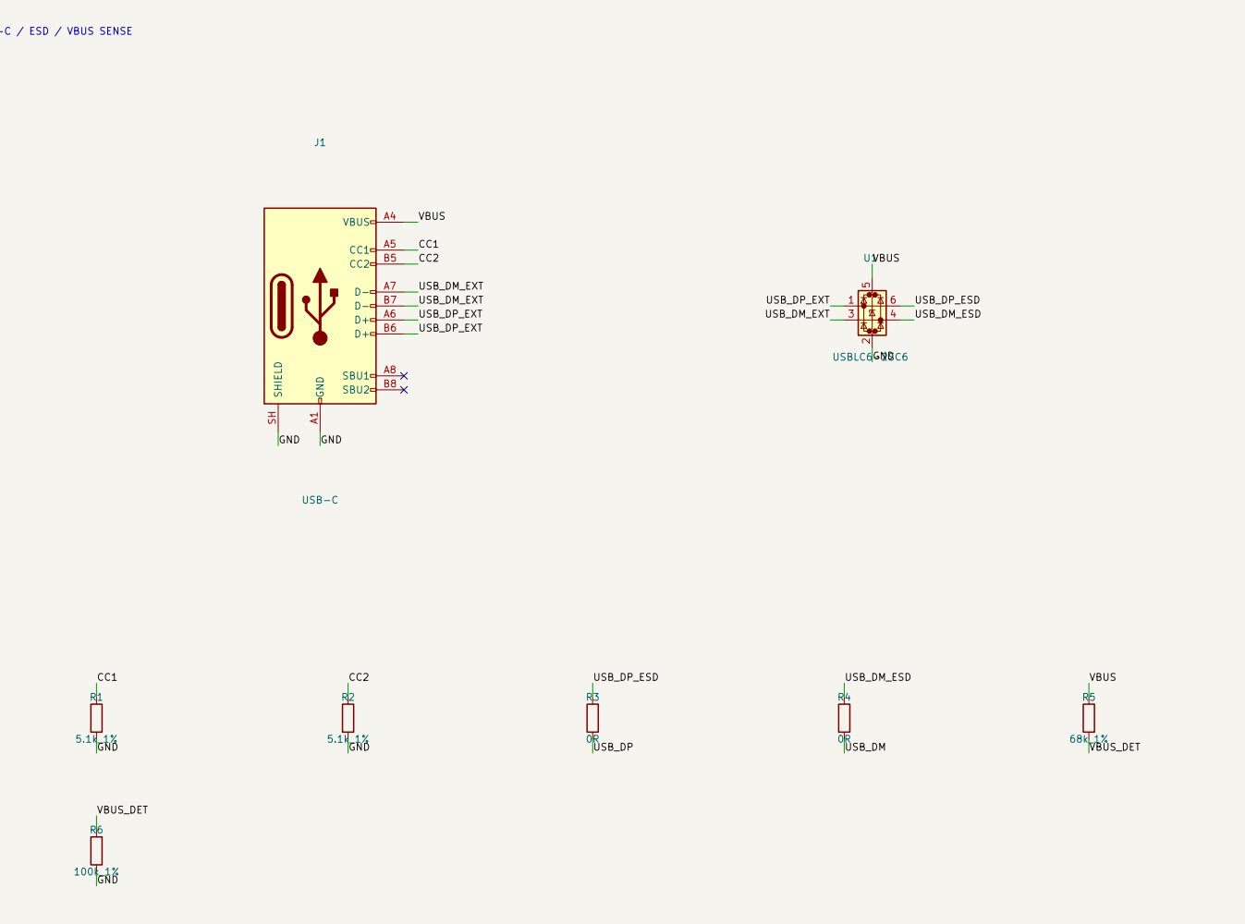
NovaChest schematic USB-C và ESD
J1 dùng cho sạc và kết nối USB với ESP32-S3.
CC1 và CC2
Mỗi chân dùng một điện trở 5,1 kΩ xuống GND.
USB D+/D−
GPIO20/GPIO19 qua R3/R4 0 Ω, U1 USBLC6-2SC6 và J1.
Phát hiện VBUS
Cầu chia 68 kΩ/100 kΩ đưa VBUS_DET về GPIO44.
Kiểm chứng
Thử cả hai chiều cắm và đo toàn tuyến từ MCU đến đầu nối.
Tổng quan
Vận hành
Phần cứng
Kiểm chứng
Lộ trình
Rủi ro
24
Notes:
hardware/NS-CHEST-MB/NS-CHEST-MB.kicad_sch và NS-CHEST-MB.kicad_pcb (Rev A P1).

Slide 25
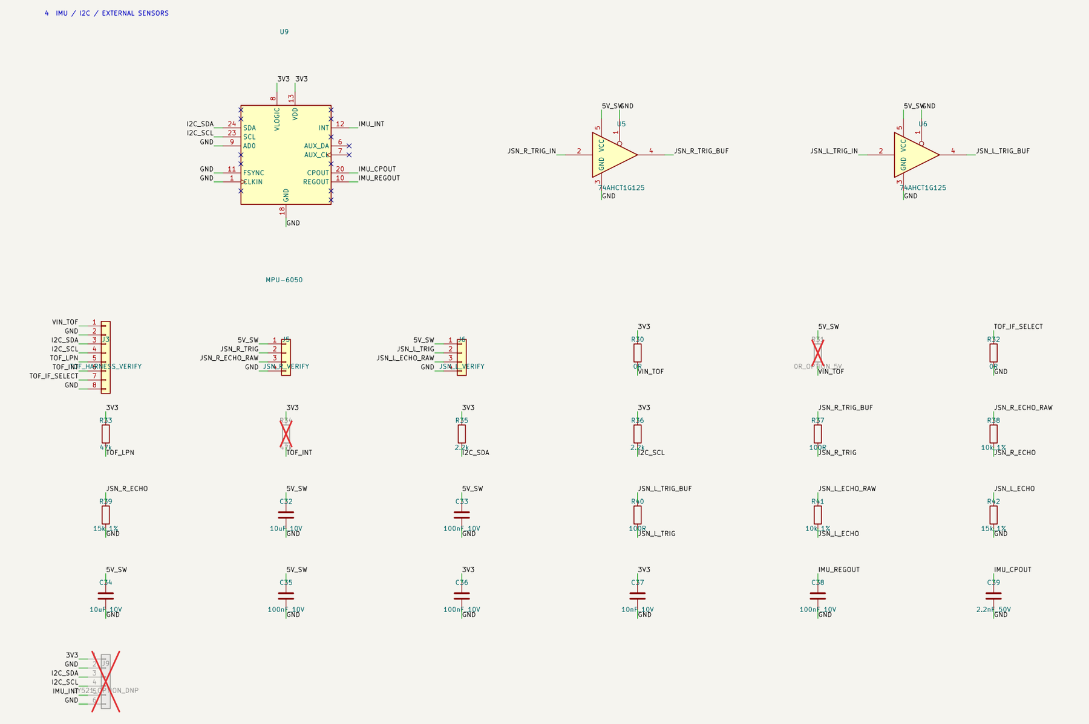
NovaChest schematic ToF, IMU và siêu âm
Đầu J3/J5/J6 và cảm biến quán tính U9.
ToF J3
VIN_TOF qua R30 0 Ω. Có I²C, LPn, INT và IF_SELECT.
IMU U9
MPU-6050 cấp 3V3, AD0 mức thấp. Ngắt về GPIO47.
Hai đầu siêu âm
J5 là phải, J6 là trái. TRIG dùng buffer AHCT, ECHO qua cầu chia.
Đầu J9
Tùy chọn GY-521 DNP. Đối chiếu thứ tự pad với breakout thực tế.
Tổng quan
Vận hành
Phần cứng
Kiểm chứng
Lộ trình
Rủi ro
25
Notes:
hardware/NS-CHEST-MB/NS-CHEST-MB.kicad_sch và NS-CHEST-MB.kicad_pcb (Rev A P1).

Slide 26
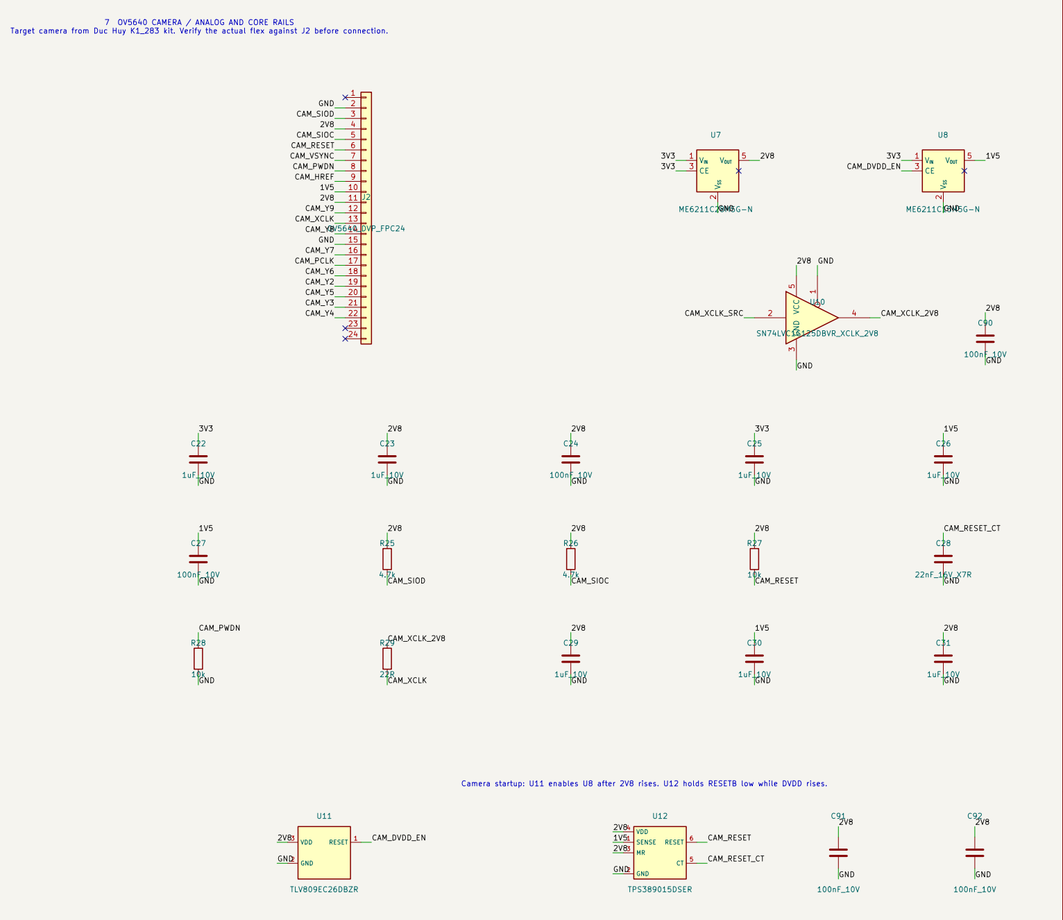
NovaChest schematic camera OV5640
DVP 8 bit, SCCB và nguồn 2,8 V/1,5 V.
J2 và U7
AVDD và DOVDD dùng 2V8 chung. Cấu hình áp dụng cho cụm đã đối chiếu pinout.
U10 và R29
SN74LVC1G125 đệm XCLK 2,8 V qua điện trở nối tiếp 22 Ω.
SCCB
SIOD và SIOC dùng GPIO4/GPIO5, kéo lên 2V8 qua 4,7 kΩ.
PWDN và RESETB
PWDN kéo xuống. RESETB do mạch trình tự nguồn điều khiển.
Tổng quan
Vận hành
Phần cứng
Kiểm chứng
Lộ trình
Rủi ro
26
Notes:
hardware/NS-CHEST-MB/NS-CHEST-MB.kicad_sch và NS-CHEST-MB.kicad_pcb (Rev A P1).

Slide 27
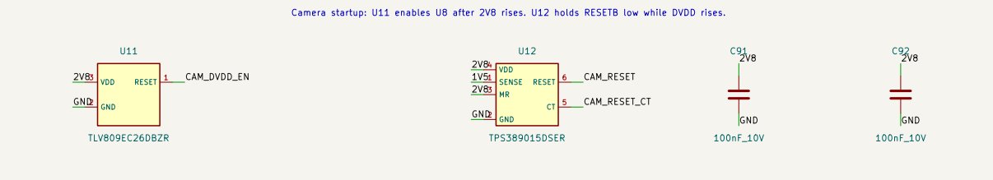
NovaChest trình tự cấp nguồn camera
U11 điều khiển CE của U8. U12 giữ RESETB ở mức thấp.
1 Rail 2V8
U7 tạo 2V8. Đo AVDD/DOVDD để xác nhận thời điểm ổn định.
2 Rail 1V5
U11 TLV809EC26 cho phép U8 cấp DVDD khi 2V8 đạt ngưỡng.
3 Nhả RESETB
U12 TPS389015 giám sát DVDD. C28 22 nF tạo trễ danh định khoảng 23,5 ms.
4 SCCB và ảnh
Đo XCLK, đọc ID 0x5640 rồi kiểm tra khung ảnh và PCLK/VSYNC/HREF.
Tổng quan
Vận hành
Phần cứng
Kiểm chứng
Lộ trình
Rủi ro
27
Notes:
hardware/NS-CHEST-MB/NS-CHEST-MB.kicad_sch và NS-CHEST-MB.kicad_pcb (Rev A P1).

Slide 28
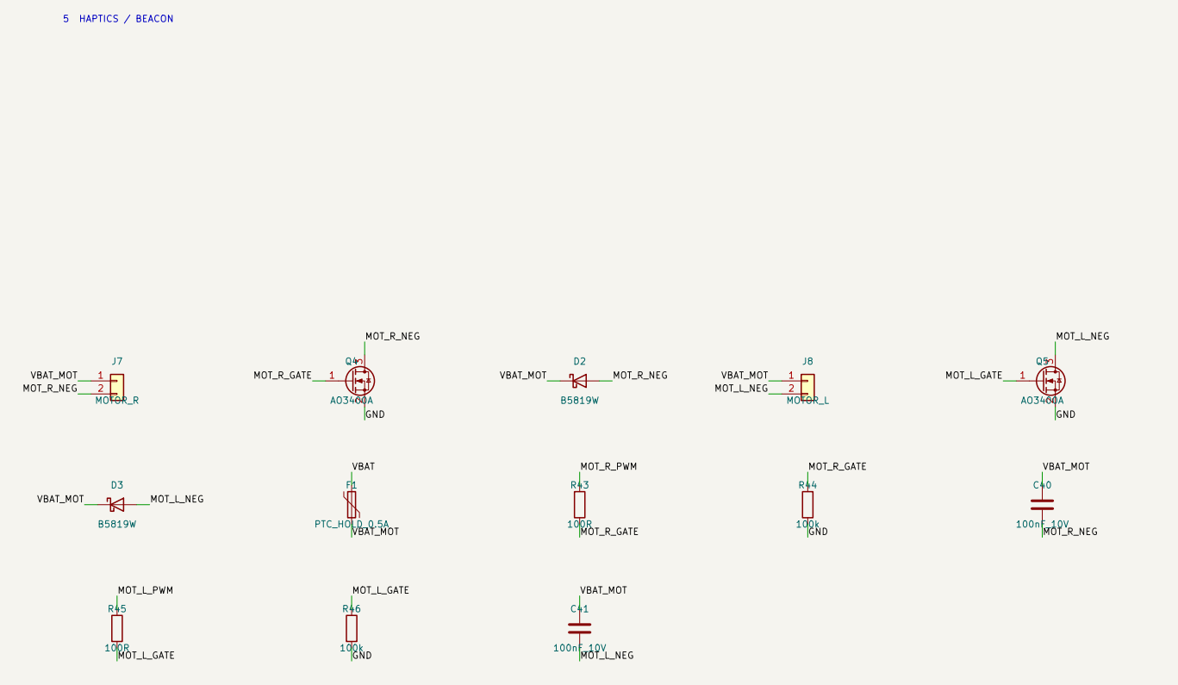
NovaChest schematic motor và đèn
Hai MOSFET kéo thấp. Nguồn motor lấy từ VBAT qua PTC.
Motor phải
J7 nối VBAT_MOT/MOT_R_NEG. Q4 điều khiển từ GPIO46.
Motor trái
J8 nối VBAT_MOT/MOT_L_NEG. Q5 điều khiển từ GPIO45.
Xung hồi
D2/D3 B5819W và tụ tại đầu motor. Gate có điện trở kéo xuống.
Kiểm tra tải
Xác nhận điện áp motor và duty PWM theo đúng linh kiện 1027 thực lắp.
Tổng quan
Vận hành
Phần cứng
Kiểm chứng
Lộ trình
Rủi ro
28
Notes:
hardware/NS-CHEST-MB/NS-CHEST-MB.kicad_sch và NS-CHEST-MB.kicad_pcb (Rev A P1).

Slide 29
NovaChest bảng gán chân ESP32-S3
Số chân module U4 theo symbol KiCad. GPIO35–37 dùng cho PSRAM.
GPIO | Pad U4 | Net
0 | 27 | BOOT
1 | 39 | VBAT_ADC
2 | 38 | I2C_SDA
3 | 15 | BTN_MODE
4 | 4 | CAM_SIOD
5 | 5 | CAM_SIOC
6 | 6 | CAM_VSYNC
7 | 7 | CAM_HREF
8 | 12 | CAM_Y4
9 | 17 | CAM_Y3
10 | 18 | CAM_Y5
11 | 19 | CAM_Y2
12 | 20 | CAM_Y6
13 | 21 | CAM_PCLK
14 | 22 | I2C_SCL
15 | 8 | CAM_XCLK_SRC
16 | 9 | CAM_Y9
GPIO | Pad U4 | Net
17 | 10 | CAM_Y8
18 | 11 | CAM_Y7
19 | 13 | USB_DM
20 | 14 | USB_DP
21 | 23 | JSN_L_TRIG_IN
38 | 31 | JSN_L_ECHO
39 | 32 | JSN_R_TRIG_IN
40 | 33 | JSN_R_ECHO
41 | 34 | TOF_LPN
42 | 35 | TOF_INT
43 | 37 | UART_TX
44 | 36 | VBUS_DET
45 | 26 | MOT_L_PWM
46 | 16 | MOT_R_PWM
47 | 24 | IMU_INT
48 | 25 | LED_STATUS
Tổng quan
Vận hành
Phần cứng
Kiểm chứng
Lộ trình
Rủi ro
29
Notes:
hardware/NS-CHEST-MB/NS-CHEST-MB.kicad_sch và NS-CHEST-MB.kicad_pcb (Rev A P1).

Slide 30
NovaChest đầu nối và pinout
J2 FPC camera có bảng chân riêng. Đối chiếu pinout module ngoài trước khi đấu dây.
Ref | Loại đầu nối | Pad theo thứ tự và net
J1 | USB-C GCT USB4105 | A4/A9/B4/B9 VBUS / A5 CC1 / B5 CC2 / A6/B6 D+ / A7/B7 D− / A1/A12/B1/B12 và vỏ GND
J3 | TOF HARNESS VERIFY | 1 VIN_TOF / 2 GND / 3 I2C_SDA / 4 I2C_SCL / 5 TOF_LPN / 6 TOF_INT / 7 TOF_IF_SELECT / 8 GND
J4 | BATTERY PROTECTED 1S | 1 VBAT / 2 GND
J5 | JSN R VERIFY | 1 5V_SW / 2 JSN_R_TRIG / 3 JSN_R_ECHO_RAW / 4 GND
J6 | JSN L VERIFY | 1 5V_SW / 2 JSN_L_TRIG / 3 JSN_L_ECHO_RAW / 4 GND
J7 | MOTOR R | 1 VBAT_MOT / 2 MOT_R_NEG
J8 | MOTOR L | 1 VBAT_MOT / 2 MOT_L_NEG
J9 | GY521 OPTION DNP | 1 3V3 / 2 GND / 3 I2C_SDA / 4 I2C_SCL / 5 IMU_INT / 6 GND
Tổng quan
Vận hành
Phần cứng
Kiểm chứng
Lộ trình
Rủi ro
30
Notes:
hardware/NS-CHEST-MB/NS-CHEST-MB.kicad_sch và NS-CHEST-MB.kicad_pcb (Rev A P1).

Slide 31
NovaChest camera FPC J2
Hirose FH12-24S-0.5SH(98) · 24 chân · 0,5 mm · tiếp xúc dưới.
Chân | Net | Chức năng
1 | NC | NC
2 | GND | GND
3 | CAM_SIOD | SIOD · GPIO4
4 | 2V8 | AVDD 2,8 V
5 | CAM_SIOC | SIOC · GPIO5
6 | CAM_RESET | RESETB từ U12
7 | CAM_VSYNC | VSYNC · GPIO6
8 | CAM_PWDN | PWDN kéo xuống
9 | CAM_HREF | HREF · GPIO7
10 | 1V5 | DVDD 1,5 V
11 | 2V8 | DOVDD 2,8 V
12 | CAM_Y9 | Y9 · GPIO16
Chân | Net | Chức năng
13 | CAM_XCLK | XCLK từ U10/R29
14 | CAM_Y8 | Y8 · GPIO17
15 | GND | GND
16 | CAM_Y7 | Y7 · GPIO18
17 | CAM_PCLK | PCLK · GPIO13
18 | CAM_Y6 | Y6 · GPIO12
19 | CAM_Y2 | Y2 · GPIO11
20 | CAM_Y5 | Y5 · GPIO10
21 | CAM_Y3 | Y3 · GPIO9
22 | CAM_Y4 | Y4 · GPIO8
23 | NC | NC
24 | NC | NC
Tổng quan
Vận hành
Phần cứng
Kiểm chứng
Lộ trình
Rủi ro
31
Notes:
output/pcb-review/NS-CHEST-MB/OV5640-camera-review.md; schematic và PCB NS-CHEST-MB Rev A P1.

Slide 32
NovaChest điểm đo và giá trị kỳ vọng
16 pad trên B.Cu. Chọn TP8, TP9 hoặc TP10 làm GND tùy vùng đo.
Điểm | Net | Giá trị hoặc mục đích
TP1 | VBUS | ≈ 5 V khi cắm USB
TP2 | VBAT | Điện áp pin 1S
TP3 | 5V_SYS | 5 V từ IP5306
TP4 | 5V_SW | 5 V khi bật tải
TP5 | 3V3 | 3,3 V từ buck
TP6 | 2V8 | 2,8 V camera
TP7 | 1V5 | 1,5 V camera
TP8 | GND | Mass
Điểm | Net | Giá trị hoặc mục đích
TP9 | GND | Mass
TP10 | GND | Mass
TP11 | MCU_EN | Điều khiển EN
TP12 | BOOT | Đường BOOT
TP13 | UART_TX | UART TX
TP14 | VBUS_DET | ≈ 2,98 V ở VBUS 5 V
TP15 | I2C_SDA | SDA
TP16 | I2C_SCL | SCL
Tổng quan
Vận hành
Phần cứng
Kiểm chứng
Lộ trình
Rủi ro
32
Notes:
hardware/NS-CHEST-MB/NS-CHEST-MB.kicad_sch và NS-CHEST-MB.kicad_pcb (Rev A P1).

Slide 33
BOM NovaChest (1/6)
NS-CHEST-MB · 147 dòng theo ref trong bảng xuất · DNP là vị trí không lắp mặc định.
Ref | Giá trị | Footprint | LCSC | SL | Loại
C1, C8, C22, C23, C25, C26, C29, C30, C31 | 1uF_10V | C_0402_1005Metric | — | 9 | Lắp
C2, C4, C6, C7, C10, C15, C17, C20, C24 | 100nF_10V | C_0402_1005Metric | — | 9 | Lắp
C27, C33, C35, C36, C38, C40, C41, C90, C91 | 100nF_10V | C_0402_1005Metric | — | 9 | Lắp
C92 | 100nF_10V | C_0402_1005Metric | — | 1 | Lắp
C3, C9, C16, C19, C32, C34 | 10uF_10V | C_0603_1608Metric | — | 6 | Lắp
C5, C11, C12, C13, C14, C18 | 22uF_10V | C_0805_2012Metric | — | 6 | Lắp
C21 | 22pF_50V | C_0402_1005Metric | — | 1 | Lắp
C28 | 22nF_16V_X7R | C_0402_1005Metric | — | 1 | Lắp
C37 | 10nF_10V | C_0402_1005Metric | — | 1 | Lắp
C39 | 2.2nF_50V | C_0402_1005Metric | — | 1 | Lắp
D1 | STATUS_WHITE | LED_0603_1608Metric | — | 1 | Lắp
D2, D3 | B5819W | D_SOD-123 | — | 2 | Lắp
D4, D5, D6, D7 | SOC_GREEN | LED_0603_1608Metric | — | 4 | Lắp
Tổng quan
Vận hành
Phần cứng
Kiểm chứng
Lộ trình
Rủi ro
33
Notes:
output/pcb-review/NS-CHEST-MB/NS-CHEST-MB-BOM-review.csv. Footprint đối chiếu với hardware/NS-CHEST-MB/NS-CHEST-MB.kicad_sch và NS-CHEST-MB.kicad_pcb (Rev A P1).

Slide 34
BOM NovaChest (2/6)
NS-CHEST-MB · 147 dòng theo ref trong bảng xuất · DNP là vị trí không lắp mặc định.
Ref | Giá trị | Footprint | LCSC | SL | Loại
F1 | PTC_HOLD_0.5A | Fuse_1206_3216Metric | — | 1 | Lắp
J1 | USB-C | USB_C_Receptacle_GCT_USB4105-xx-A_16P_TopMnt_Horizontal | — | 1 | Lắp
J2 | OV5640_DVP_FPC24 | Hirose_FH12-24S-0.5SH_1x24-1MP_P0.50mm_Horizontal | — | 1 | Lắp
J3 | TOF_HARNESS_VERIFY | JST_SH_SM08B-SRSS-TB_1x08-1MP_P1.00mm_Horizontal | — | 1 | Lắp
J4 | BATTERY_PROTECTED_1S | JST_PH_B2B-PH-K_1x02_P2.00mm_Vertical | — | 1 | Lắp
J5 | JSN_R_VERIFY | JST_PH_B4B-PH-K_1x04_P2.00mm_Vertical | — | 1 | Lắp
J6 | JSN_L_VERIFY | JST_PH_B4B-PH-K_1x04_P2.00mm_Vertical | — | 1 | Lắp
J7 | MOTOR_R | JST_PH_B2B-PH-K_1x02_P2.00mm_Vertical | — | 1 | Lắp
J8 | MOTOR_L | JST_PH_B2B-PH-K_1x02_P2.00mm_Vertical | — | 1 | Lắp
J9 | GY521_OPTION_DNP | JST_SH_SM06B-SRSS-TB_1x06-1MP_P1.00mm_Horizontal | — | 1 | DNP
L1 | XAL7020-102_1uH_VERIFY | L_Coilcraft_XAL7020-102 | — | 1 | Lắp
L2 | 2.2uH_Isat1.5A | L_Bourns-SRN4018 | — | 1 | Lắp
Q1 | AO3401A | SOT-23 | — | 1 | Lắp
Tổng quan
Vận hành
Phần cứng
Kiểm chứng
Lộ trình
Rủi ro
34
Notes:
output/pcb-review/NS-CHEST-MB/NS-CHEST-MB-BOM-review.csv. Footprint đối chiếu với hardware/NS-CHEST-MB/NS-CHEST-MB.kicad_sch và NS-CHEST-MB.kicad_pcb (Rev A P1).

Slide 35
BOM NovaChest (3/6)
NS-CHEST-MB · 147 dòng theo ref trong bảng xuất · DNP là vị trí không lắp mặc định.
Ref | Giá trị | Footprint | LCSC | SL | Loại
Q2, Q4, Q5 | AO3400A | SOT-23 | — | 3 | Lắp
Q3 | 2N7002 | SOT-23 | — | 1 | Lắp
R1, R2 | 5.1k_1% | R_0402_1005Metric | — | 2 | Lắp
R3, R4, R30, R32 | 0R | R_0402_1005Metric | — | 4 | Lắp
R5 | 68k_1% | R_0402_1005Metric | — | 1 | Lắp
R6 | 100k_1% | R_0402_1005Metric | — | 1 | Lắp
R7, R8, R9, R14, R15, R27, R28 | 10k | R_0402_1005Metric | — | 7 | Lắp
R10, R11 | 470k_1% | R_0402_1005Metric | — | 2 | Lắp
R12, R21, R22, R23, R24 | 1k | R_0402_1005Metric | — | 5 | Lắp
R13, R16, R18, R44, R46 | 100k | R_0402_1005Metric | — | 5 | Lắp
R17 | 470k | R_0402_1005Metric | — | 1 | Lắp
R19 | 680k_1% | R_0402_1005Metric | — | 1 | Lắp
R20 | 150k_1% | R_0402_1005Metric | — | 1 | Lắp
Tổng quan
Vận hành
Phần cứng
Kiểm chứng
Lộ trình
Rủi ro
35
Notes:
output/pcb-review/NS-CHEST-MB/NS-CHEST-MB-BOM-review.csv. Footprint đối chiếu với hardware/NS-CHEST-MB/NS-CHEST-MB.kicad_sch và NS-CHEST-MB.kicad_pcb (Rev A P1).

Slide 36
BOM NovaChest (4/6)
NS-CHEST-MB · 147 dòng theo ref trong bảng xuất · DNP là vị trí không lắp mặc định.
Ref | Giá trị | Footprint | LCSC | SL | Loại
R25, R26 | 4.7k | R_0402_1005Metric | — | 2 | Lắp
R29 | 22R | R_0402_1005Metric | — | 1 | Lắp
R31 | 0R_OPTION_5V | R_0402_1005Metric | — | 1 | DNP
R33 | 47k | R_0402_1005Metric | — | 1 | Lắp
R34 | 47k | R_0402_1005Metric | — | 1 | DNP
R35, R36 | 2.2k | R_0402_1005Metric | — | 2 | Lắp
R37, R40, R43, R45 | 100R | R_0402_1005Metric | — | 4 | Lắp
R38, R41 | 10k_1% | R_0402_1005Metric | — | 2 | Lắp
R39, R42 | 15k_1% | R_0402_1005Metric | — | 2 | Lắp
SW1 | POWER_ON | SW_SPDT_Shouhan_MSK12C02 | — | 1 | Lắp
SW2 | MODE_EVQPUJ02K_SIDE | Panasonic_EVQPUJ_EVQPUA | — | 1 | Lắp
SW3 | BOOT | SW_SPST_TL3342 | — | 1 | Lắp
SW4 | IP_KEY_TEST | SW_SPST_TL3342 | — | 1 | DNP
Tổng quan
Vận hành
Phần cứng
Kiểm chứng
Lộ trình
Rủi ro
36
Notes:
output/pcb-review/NS-CHEST-MB/NS-CHEST-MB-BOM-review.csv. Footprint đối chiếu với hardware/NS-CHEST-MB/NS-CHEST-MB.kicad_sch và NS-CHEST-MB.kicad_pcb (Rev A P1).

Slide 37
BOM NovaChest (5/6)
NS-CHEST-MB · 147 dòng theo ref trong bảng xuất · DNP là vị trí không lắp mặc định.
Ref | Giá trị | Footprint | LCSC | SL | Loại
SW5 | RESET | SW_SPST_TL3342 | — | 1 | Lắp
TP1 | VBUS | TestPoint_Pad_D1.0mm | — | 1 | Pad đo
TP2 | VBAT | TestPoint_Pad_D1.0mm | — | 1 | Pad đo
TP3 | 5V_SYS | TestPoint_Pad_D1.0mm | — | 1 | Pad đo
TP4 | 5V_SW | TestPoint_Pad_D1.0mm | — | 1 | Pad đo
TP5 | 3V3 | TestPoint_Pad_D1.0mm | — | 1 | Pad đo
TP6 | 2V8 | TestPoint_Pad_D1.0mm | — | 1 | Pad đo
TP7 | 1V5 | TestPoint_Pad_D1.0mm | — | 1 | Pad đo
TP8, TP9, TP10 | GND | TestPoint_Pad_D1.0mm | — | 3 | Pad đo
TP11 | MCU_EN | TestPoint_Pad_D1.0mm | — | 1 | Pad đo
TP12 | BOOT | TestPoint_Pad_D1.0mm | — | 1 | Pad đo
TP13 | UART_TX | TestPoint_Pad_D1.0mm | — | 1 | Pad đo
TP14 | VBUS_DET | TestPoint_Pad_D1.0mm | — | 1 | Pad đo
Tổng quan
Vận hành
Phần cứng
Kiểm chứng
Lộ trình
Rủi ro
37
Notes:
output/pcb-review/NS-CHEST-MB/NS-CHEST-MB-BOM-review.csv. Footprint đối chiếu với hardware/NS-CHEST-MB/NS-CHEST-MB.kicad_sch và NS-CHEST-MB.kicad_pcb (Rev A P1).

Slide 38
BOM NovaChest (6/6)
NS-CHEST-MB · 147 dòng theo ref trong bảng xuất · DNP là vị trí không lắp mặc định.
Ref | Giá trị | Footprint | LCSC | SL | Loại
TP15 | I2C_SDA | TestPoint_Pad_D1.0mm | — | 1 | Pad đo
TP16 | I2C_SCL | TestPoint_Pad_D1.0mm | — | 1 | Pad đo
U1 | USBLC6-2SC6 | SOT-23-6 | — | 1 | Lắp
U2 | IP5306 | HSOP-8-1EP_3.9x4.9mm_P1.27mm_EP2.41x3.1mm | — | 1 | Lắp
U3 | SY8088IAAC | SOT-23-5 | C479072 | 1 | Lắp
U4 | ESP32-S3-WROOM-1-N16R8 | ESP32-S3-WROOM-1 | — | 1 | Lắp
U5, U6 | 74AHCT1G125 | SOT-23-5 | — | 2 | Lắp
U7 | ME6211C28M5G-N | SOT-23-5 | — | 1 | Lắp
U8 | ME6211C15M5G-N | SOT-23-5 | — | 1 | Lắp
U9 | MPU-6050 | InvenSense_QFN-24_4x4mm_P0.5mm | C24112 | 1 | Lắp
U10 | SN74LVC1G125DBVR_XCLK_2V8 | SOT-23-5 | — | 1 | Lắp
U11 | TLV809EC26DBZR | SOT-23 | — | 1 | Lắp
U12 | TPS389015DSER | WSON-6_1.5x1.5mm_P0.5mm | — | 1 | Lắp
Tổng quan
Vận hành
Phần cứng
Kiểm chứng
Lộ trình
Rủi ro
38
Notes:
output/pcb-review/NS-CHEST-MB/NS-CHEST-MB-BOM-review.csv. Footprint đối chiếu với hardware/NS-CHEST-MB/NS-CHEST-MB.kicad_sch và NS-CHEST-MB.kicad_pcb (Rev A P1).

Slide 39
PHẦN CỨNG
NovaCane Clip
Schematic, layout, pinout và chức năng từng khối
NS-CLIP-MB / Rev A P1
Tổng quan
Vận hành
Phần cứng
Kiểm chứng
Lộ trình
Rủi ro
39

Slide 40
NovaCane Clip cơ khí và cấu trúc PCB
Hạng mục | NS-CLIP-MB | Ghi chú
Biên dạng | 73,4 × 37,4 mm | Có phần eo theo cơ khí. Dùng Edge.Cuts và DXF.
Lớp và vật liệu | FR-4, 2 lớp, 1,00 mm | Đồng 35 µm, hoàn thiện ENIG.
Chức năng lớp | F.Cu linh kiện/tín hiệu và GND | B.Cu tín hiệu và vùng GND.
Hình học PCB | 100 footprint, 1.869 đoạn track, 297 via | Tổng footprint gồm fiducial và điểm đo.
Điểm đo | TP1–TP13 trên F.Cu | Chừa lối tiếp cận đầu đo khi lắp vỏ.
Anten và cáp | Anten ESP32-C3 tại mép bo | Kiểm tra khoảng hở và dây pin/motor trong vỏ.
Tổng quan
Vận hành
Phần cứng
Kiểm chứng
Lộ trình
Rủi ro
40
Notes:
output/pcb-prototype/README.md và hai thư mục review/current của dự án KiCad. hardware/NS-CLIP-MB/NS-CLIP-MB.kicad_sch và NS-CLIP-MB.kicad_pcb (Rev A P1).

Slide 41
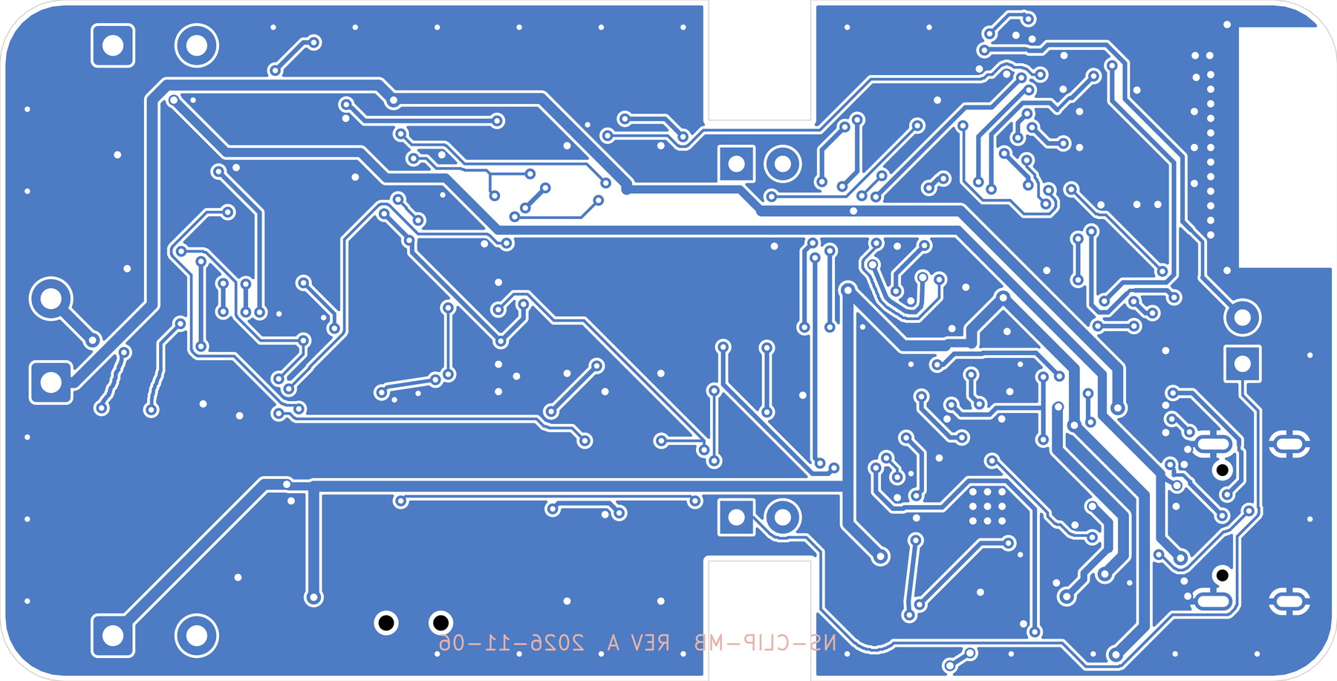
NovaCane Clip layout mặt trên và mặt dưới
Hai lớp ngoài theo cùng hướng nhìn từ trên.
Mặt trên F.Cu
Mặt dưới B.Cu
Cụm sạc và USB-C đặt ở đầu có MCU. Pad pin và motor bố trí ở phía còn lại. Vùng anten được chừa đồng ở mép module.
Tổng quan
Vận hành
Phần cứng
Kiểm chứng
Lộ trình
Rủi ro
41
Notes:
hardware/NS-CLIP-MB/NS-CLIP-MB.kicad_sch và NS-CLIP-MB.kicad_pcb (Rev A P1).

Slide 42
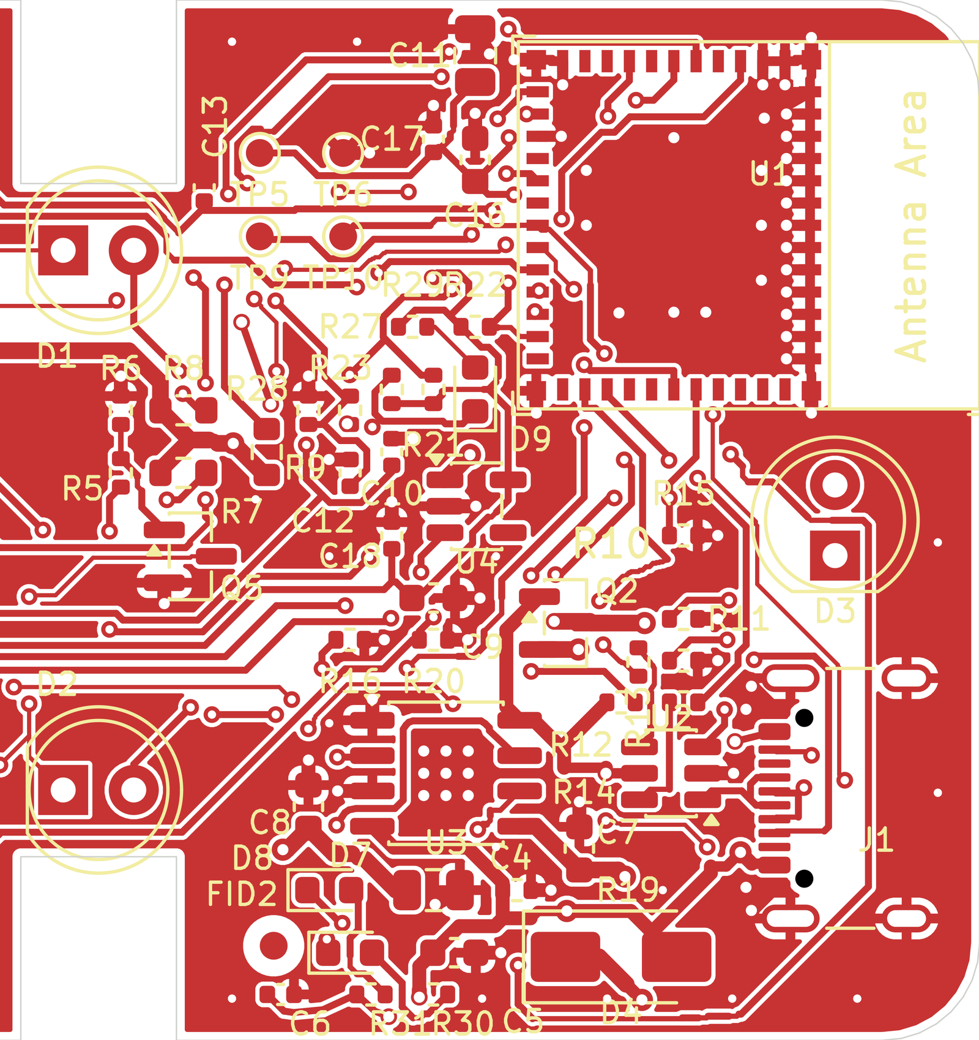
NovaCane Clip vùng MCU và USB-C
Module ESP32-C3, USB-C và các điểm đo mặt trên.
U1 ESP32-C3
Anten ở mép PCB. Kiểm tra ảnh hưởng của vỏ và pin khi thử RF.
J1 và U2
USB4105 đi qua ESD USBLC6-2SC6 đến MCU.
R12 và R13
P1 dời R13 gần U2, giảm lệch đoạn MCU đến điện trở còn 0,29 mm.
TP5 và TP6
Đo 3V3 so với GND trong lúc nạp và khi chạy tải.
Tổng quan
Vận hành
Phần cứng
Kiểm chứng
Lộ trình
Rủi ro
42
Notes:
hardware/NS-CLIP-MB/NS-CLIP-MB.kicad_sch và NS-CLIP-MB.kicad_pcb (Rev A P1).

Slide 43
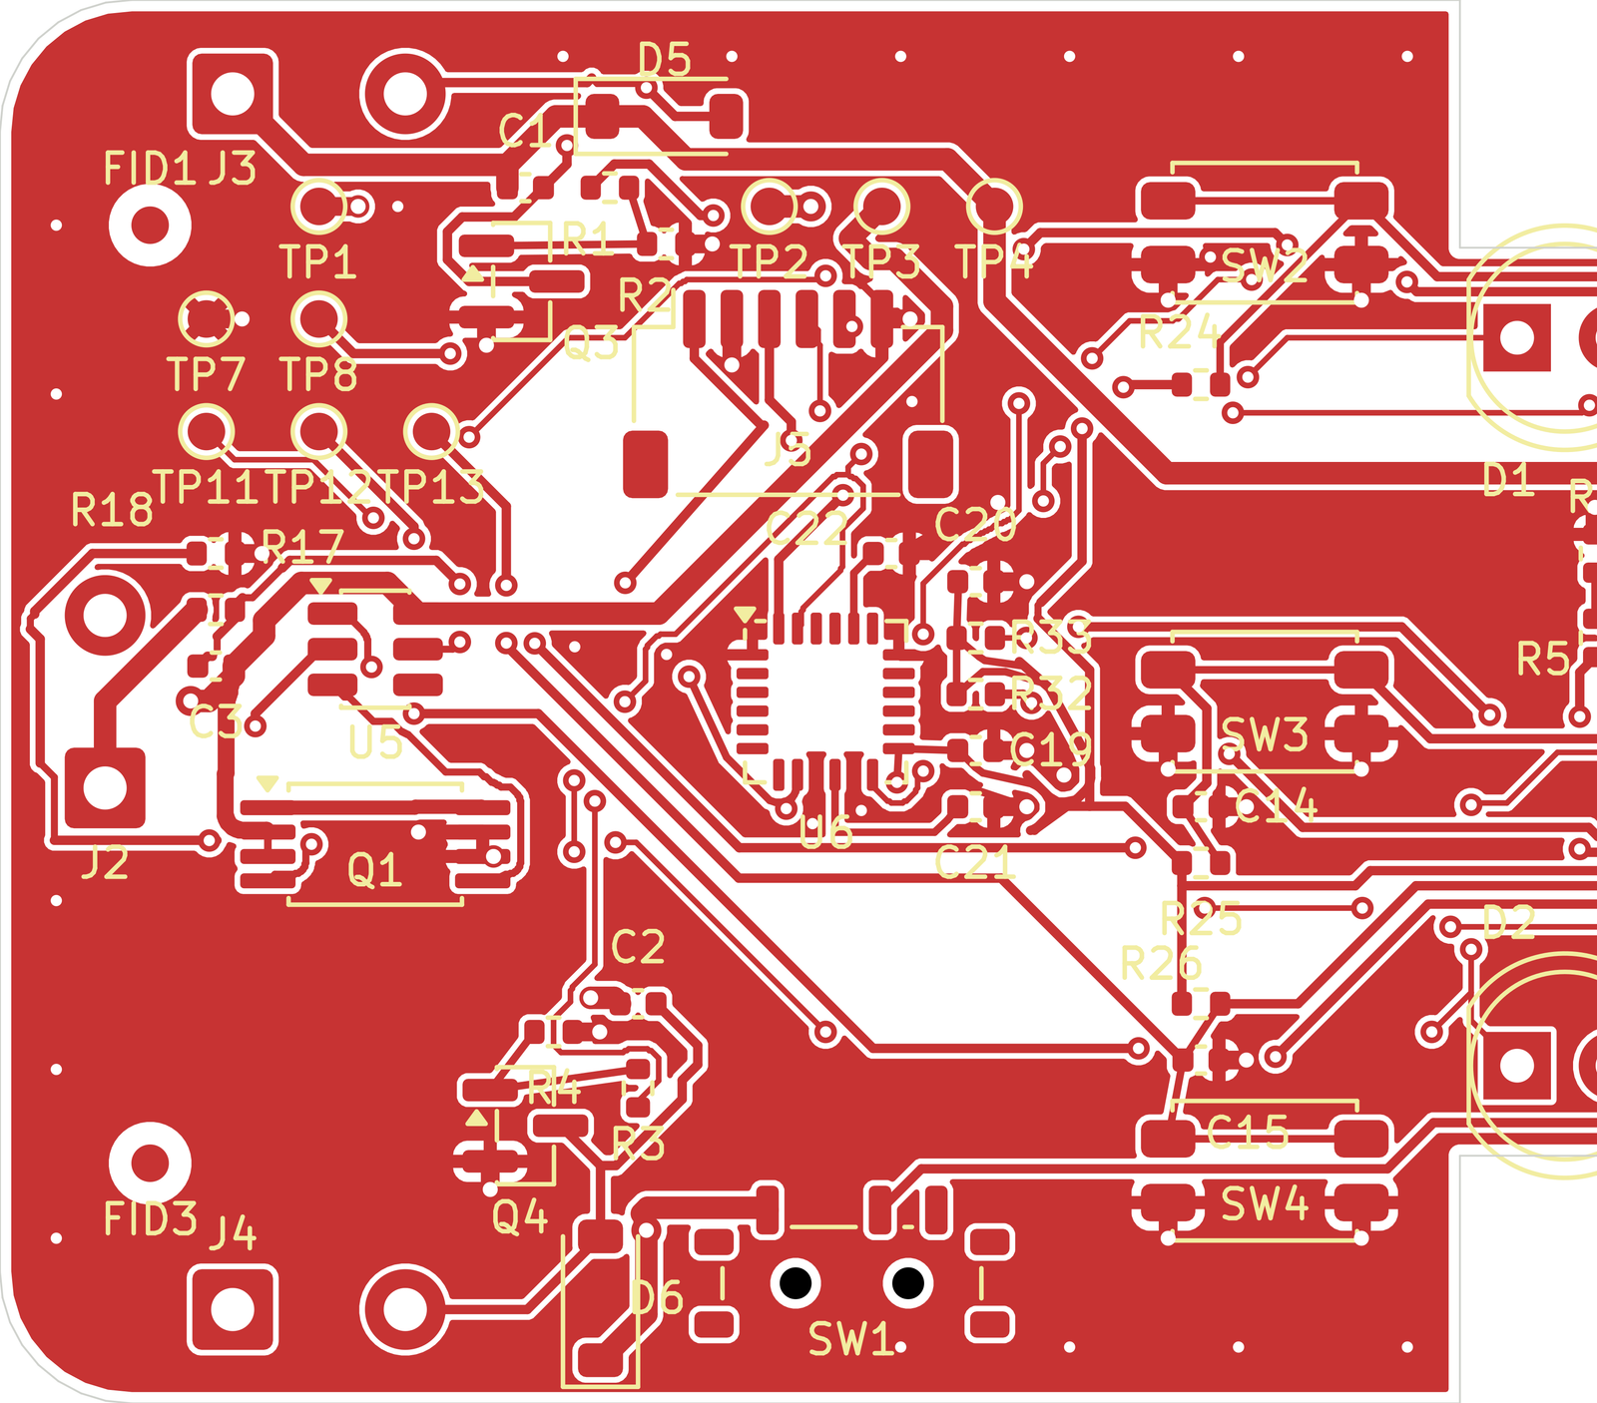
NovaCane Clip vùng pin và driver
Bố trí pin, MOSFET bảo vệ và ngõ motor.
J2 và U5
Pad dây pin và DW01A. B_MINUS là cực âm phía cell.
Q1 FS8205A
P1 cập nhật footprint TSSOP-8, thân 4,4 × 3 mm, bước 0,65 mm.
J3 và J4
Ngõ motor trái và phải. Cực dương ở VSYS.
Chế tạo
Kiểm tra hướng chân 1 Q1, cực tính pin và giảm lực kéo dây tại các pad.
Tổng quan
Vận hành
Phần cứng
Kiểm chứng
Lộ trình
Rủi ro
43
Notes:
hardware/NS-CLIP-MB/NS-CLIP-MB.kicad_sch và NS-CLIP-MB.kicad_pcb (Rev A P1).

Slide 44
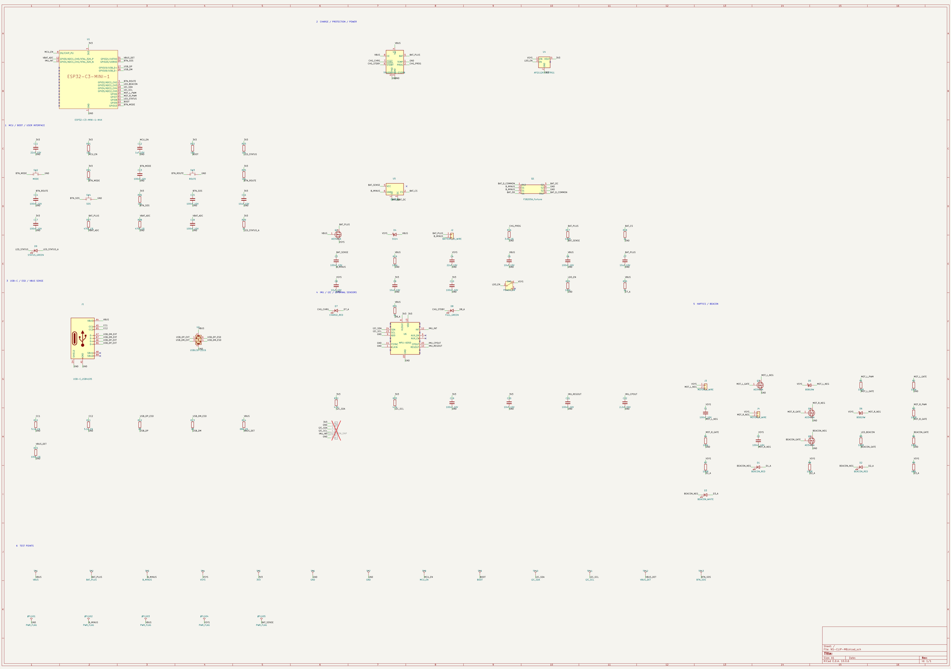
NovaCane Clip sơ đồ tổng thể bo chính
Sơ đồ tổng thể theo tệp KiCad Rev A P1.
Sạc và bảo vệ
TP4056, DW01A, FS8205A và mạch chia tải VSYS.
MCU và USB
ESP32-C3-MINI-1, EN/BOOT, USB-C và phát hiện VBUS.
Cảm biến và nút
MPU-6050, MODE, ROUTE và SOS.
Phản hồi và đo kiểm
Hai ngõ motor, ba LED xin đường và 13 điểm đo.
Tổng quan
Vận hành
Phần cứng
Kiểm chứng
Lộ trình
Rủi ro
44
Notes:
hardware/NS-CLIP-MB/NS-CLIP-MB.kicad_sch và NS-CLIP-MB.kicad_pcb (Rev A P1).

Slide 45
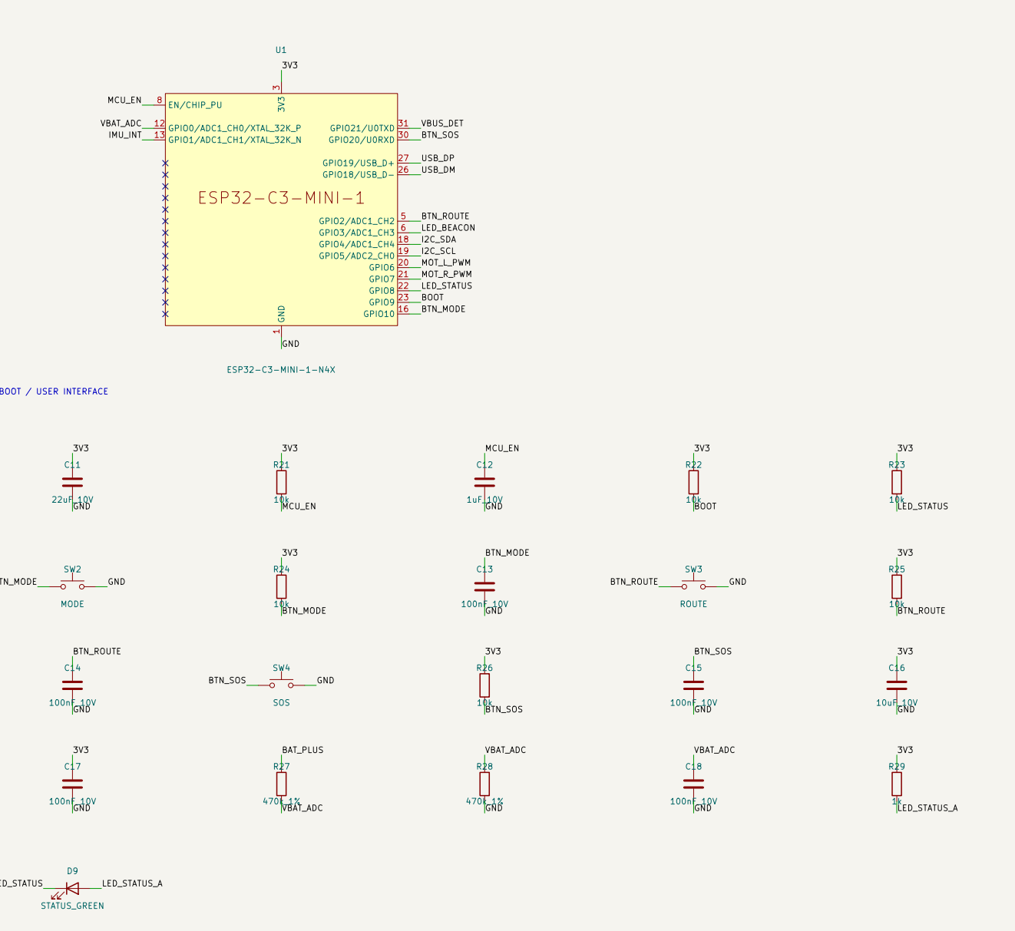
NovaCane Clip schematic MCU và nút nhấn
U1, EN, BOOT, MODE, ROUTE và SOS.
ESP32-C3-MINI-1
3V3 từ AP2112K. Đấu nối USB Serial/JTAG qua GPIO18/19.
Các nút
MODE, ROUTE, SOS kéo xuống GND khi nhấn. Mỗi đầu vào có điện trở kéo lên.
Khởi động
BOOT trên GPIO9. Xác nhận các mức strapping trong quá trình bật nguồn.
Đo pin
Cầu chia 470 kΩ/470 kΩ đưa điện áp BAT_PLUS vào ADC.
Tổng quan
Vận hành
Phần cứng
Kiểm chứng
Lộ trình
Rủi ro
45
Notes:
hardware/NS-CLIP-MB/NS-CLIP-MB.kicad_sch và NS-CLIP-MB.kicad_pcb (Rev A P1).

Slide 46
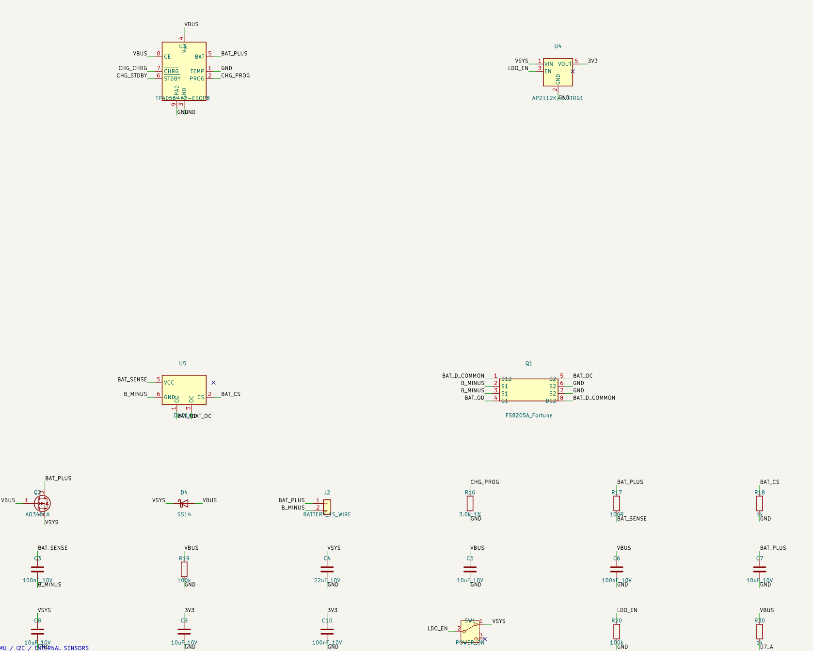
NovaCane Clip schematic sạc và chia tải
TP4056, bảo vệ pin, D4/Q2 và LDO.
U3 TP4056
R16 3,0 kΩ đặt dòng sạc khoảng 400 mA. D7/D8 báo sạc/đầy.
U5 và Q1
DW01A điều khiển hai MOSFET bảo vệ trên đường âm.
D4 và Q2
USB cấp tải qua D4. Q2 nối pin với VSYS khi rút USB.
U4 AP2112K
SW1 điều khiển LDO_EN. Đo VSYS khi đổi chế độ.
Tổng quan
Vận hành
Phần cứng
Kiểm chứng
Lộ trình
Rủi ro
46
Notes:
hardware/NS-CLIP-MB/NS-CLIP-MB.kicad_sch và NS-CLIP-MB.kicad_pcb (Rev A P1).

Slide 47
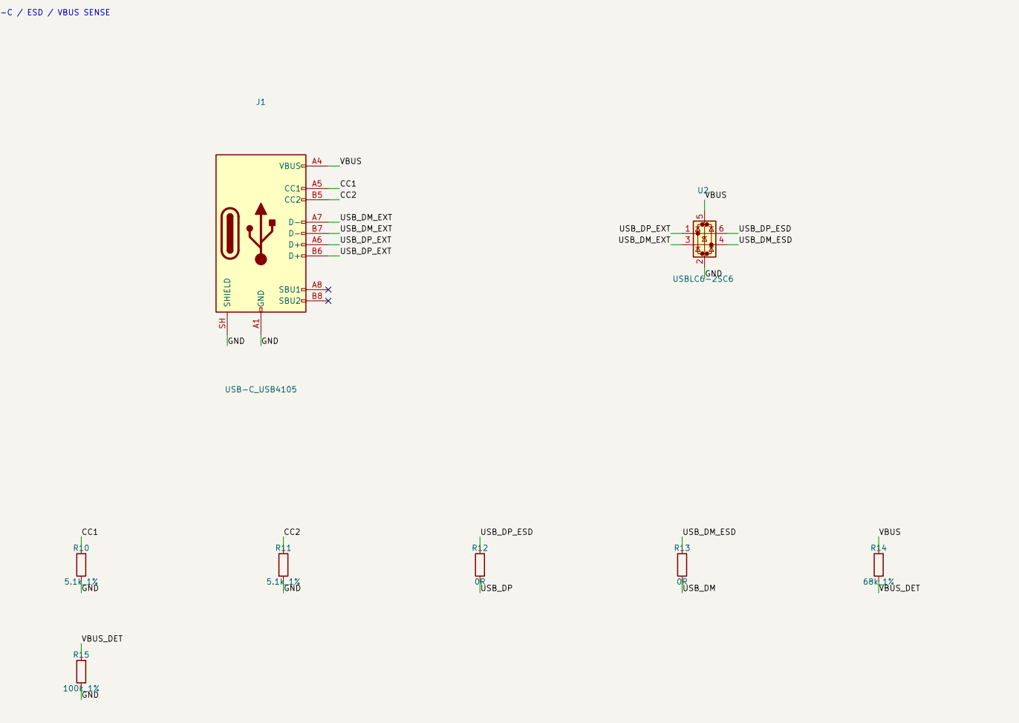
NovaCane Clip schematic USB-C và ESD
J1 dùng chung cho sạc và nạp firmware.
Vai trò USB-C
CC1/CC2 kéo xuống bằng 5,1 kΩ. Hai chiều cắm dùng chung D+/D−.
Bảo vệ ESD
USBLC6-2SC6 nằm giữa J1 và đường USB về MCU.
VBUS_DET
Cầu chia 68 kΩ/100 kΩ đưa tín hiệu về GPIO21.
Thử USB
Kiểm tra nạp firmware, cắm/rút USB và reset khi tải rung đang hoạt động.
Tổng quan
Vận hành
Phần cứng
Kiểm chứng
Lộ trình
Rủi ro
47
Notes:
hardware/NS-CLIP-MB/NS-CLIP-MB.kicad_sch và NS-CLIP-MB.kicad_pcb (Rev A P1).

Slide 48
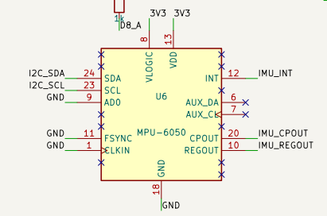
NovaCane Clip schematic IMU
U6 MPU-6050 và nhánh I²C.
Nguồn IMU
VDD và VLOGIC dùng 3V3. REGOUT/CPOUT có tụ theo sơ đồ.
Địa chỉ
AD0 nối GND, địa chỉ 7 bit 0x68.
I²C
SDA GPIO4, SCL GPIO5. Đường IMU_INT đi riêng về MCU.
J5 dự phòng
Đầu GY-521 DNP. Kiểm tra tải bus nếu gắn module ngoài.
Tổng quan
Vận hành
Phần cứng
Kiểm chứng
Lộ trình
Rủi ro
48
Notes:
hardware/NS-CLIP-MB/NS-CLIP-MB.kicad_sch và NS-CLIP-MB.kicad_pcb (Rev A P1).

Slide 49
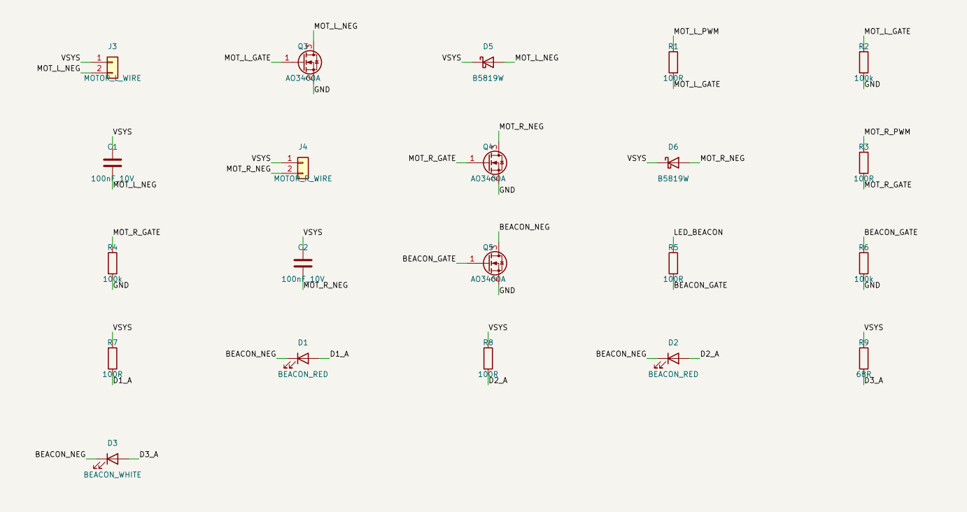
NovaCane Clip schematic motor và đèn
Q3/Q4 cho motor, Q5 cho đèn xin đường.
Motor trái và phải
Q3/Q4 AO3400A đóng cắt thấp. D5/D6 làm diode hồi dòng.
Đèn xin đường
Q5 điều khiển ba LED D1/D2/D3 từ ngõ LED_BEACON.
Rail VSYS
Điện áp phụ thuộc nguồn pin hay USB. Kiểm tra giới hạn motor thực lắp.
LED trạng thái
D9 dùng đường LED_STATUS tác động mức thấp.
Tổng quan
Vận hành
Phần cứng
Kiểm chứng
Lộ trình
Rủi ro
49
Notes:
hardware/NS-CLIP-MB/NS-CLIP-MB.kicad_sch và NS-CLIP-MB.kicad_pcb (Rev A P1).

Slide 50
NovaCane Clip bảng gán chân ESP32-C3
Gán chân theo schematic NS-CLIP-MB P1.
GPIO | Tín hiệu | Chức năng
0 | VBAT_ADC | Cầu chia điện áp pin
1 | IMU_INT | Ngắt từ MPU-6050
2 | BTN_ROUTE | Strapping, ngõ nút mức thấp
3 | LED_BEACON | Điều khiển gate Q5
4 | I2C_SDA | I²C
5 | I2C_SCL | I²C
6 | MOT_L_PWM | Gate Q3
7 | MOT_R_PWM | Gate Q4
8 | LED_STATUS | Strapping, LED hoạt động mức thấp
9 | BOOT | Strapping, có TP9
10 | BTN_MODE | Nút MODE
18 | USB_DM | D−
19 | USB_DP | D+
20 | BTN_SOS | Nút SOS
21 | VBUS_DET | Phát hiện USB
Tổng quan
Vận hành
Phần cứng
Kiểm chứng
Lộ trình
Rủi ro
50
Notes:
hardware/NS-CLIP-MB/NS-CLIP-MB.kicad_sch và NS-CLIP-MB.kicad_pcb (Rev A P1).

Slide 51
NovaCane Clip đầu nối và pinout
J2/J3/J4 là pad hàn dây. J5 là tùy chọn GY-521 mặc định DNP.
Ref | Loại đầu nối | Pad theo thứ tự và net
J1 | USB-C GCT USB4105 | A4/A9/B4/B9 VBUS / A5 CC1 / B5 CC2 / A6/B6 D+ / A7/B7 D− / A1/A12/B1/B12 và vỏ GND
J2 | BATTERY 1S WIRE | 1 BAT_PLUS / 2 B_MINUS
J3 | MOTOR L WIRE | 1 VSYS / 2 MOT_L_NEG
J4 | MOTOR R WIRE | 1 VSYS / 2 MOT_R_NEG
J5 | GY521 OPTION DNP | 1 3V3 / 2 GND / 3 I2C_SDA / 4 I2C_SCL / 5 IMU_INT / 6 GND
B_MINUS tại J2.2 thuộc phía cell. GND hệ thống dùng mốc TP6 hoặc TP7.
Tổng quan
Vận hành
Phần cứng
Kiểm chứng
Lộ trình
Rủi ro
51
Notes:
hardware/NS-CLIP-MB/NS-CLIP-MB.kicad_sch và NS-CLIP-MB.kicad_pcb (Rev A P1).

Slide 52
NovaCane Clip điểm đo và giá trị kỳ vọng
13 pad trên F.Cu. Chọn TP6 hoặc TP7 làm GND.
Điểm | Net | Giá trị hoặc mục đích
TP1 | VBUS | ≈ 5 V khi cắm USB
TP2 | BAT_PLUS | Dương cell
TP3 | B_MINUS | Âm cell
TP4 | VSYS | Rail tải sau chia nguồn
TP5 | 3V3 | 3,3 V sau LDO
TP6 | GND | Mass
TP7 | GND | Mass
Điểm | Net | Giá trị hoặc mục đích
TP8 | MCU_EN | Điều khiển EN
TP9 | BOOT | Đường BOOT
TP10 | I2C_SDA | SDA
TP11 | I2C_SCL | SCL
TP12 | VBUS_DET | ≈ 2,98 V ở VBUS 5 V
TP13 | BTN_SOS | Ngõ nút SOS
Tổng quan
Vận hành
Phần cứng
Kiểm chứng
Lộ trình
Rủi ro
52
Notes:
hardware/NS-CLIP-MB/NS-CLIP-MB.kicad_sch và NS-CLIP-MB.kicad_pcb (Rev A P1).

Slide 53
BOM NovaCane Clip (1/5)
NS-CLIP-MB · 97 dòng theo ref trong bảng xuất · DNP là vị trí không lắp mặc định.
Ref | Giá trị | Footprint | LCSC | SL | Loại
C1, C2, C3, C6, C10, C13, C14, C15, C17 | 100nF_10V | C_0402_1005Metric | — | 9 | Lắp
C18, C19, C21 | 100nF_10V | C_0402_1005Metric | — | 3 | Lắp
C4, C11 | 22uF_10V | C_0805_2012Metric | — | 2 | Lắp
C5, C7, C8, C9, C16 | 10uF_10V | C_0603_1608Metric | — | 5 | Lắp
C12 | 1uF_10V | C_0402_1005Metric | — | 1 | Lắp
C20 | 10nF_10V | C_0402_1005Metric | — | 1 | Lắp
C22 | 2.2nF_50V | C_0402_1005Metric | — | 1 | Lắp
D1, D2 | BEACON_RED | LED_D5.0mm | — | 2 | Lắp
D3 | BEACON_WHITE | LED_D5.0mm | — | 1 | Lắp
D4 | SS14 | D_SMA | — | 1 | Lắp
D5, D6 | B5819W | D_SOD-123 | — | 2 | Lắp
D7 | CHARGE_RED | LED_0603_1608Metric | — | 1 | Lắp
D8 | FULL_GREEN | LED_0603_1608Metric | — | 1 | Lắp
Tổng quan
Vận hành
Phần cứng
Kiểm chứng
Lộ trình
Rủi ro
53
Notes:
output/pcb-review/NS-CLIP-MB/NS-CLIP-MB-BOM-review.csv. Footprint đối chiếu với hardware/NS-CLIP-MB/NS-CLIP-MB.kicad_sch và NS-CLIP-MB.kicad_pcb (Rev A P1).

Slide 54
BOM NovaCane Clip (2/5)
NS-CLIP-MB · 97 dòng theo ref trong bảng xuất · DNP là vị trí không lắp mặc định.
Ref | Giá trị | Footprint | LCSC | SL | Loại
D9 | STATUS_GREEN | LED_0603_1608Metric | — | 1 | Lắp
J1 | USB-C_USB4105 | USB_C_Receptacle_GCT_USB4105-xx-A_16P_TopMnt_Horizontal | — | 1 | Lắp
J2 | BATTERY_1S_WIRE | SolderWire-0.5sqmm_1x02_P4.6mm_D0.9mm_OD2.1mm | — | 1 | Lắp
J3 | MOTOR_L_WIRE | SolderWire-0.5sqmm_1x02_P4.6mm_D0.9mm_OD2.1mm | — | 1 | Lắp
J4 | MOTOR_R_WIRE | SolderWire-0.5sqmm_1x02_P4.6mm_D0.9mm_OD2.1mm | — | 1 | Lắp
J5 | GY521_OPTION_DNP | JST_SH_SM06B-SRSS-TB_1x06-1MP_P1.00mm_Horizontal | — | 1 | DNP
Q1 | FS8205A_Fortune | TSSOP-8_4.4x3mm_P0.65mm | C16052 | 1 | Lắp
Q2 | AO3401A | SOT-23 | — | 1 | Lắp
Q3, Q4, Q5 | AO3400A | SOT-23 | — | 3 | Lắp
R1, R3, R5, R17 | 100R | R_0402_1005Metric | — | 4 | Lắp
R2, R4, R6, R19, R20 | 100k | R_0402_1005Metric | — | 5 | Lắp
R7, R8 | 100R | R_0603_1608Metric | — | 2 | Lắp
R9 | 68R | R_0603_1608Metric | — | 1 | Lắp
Tổng quan
Vận hành
Phần cứng
Kiểm chứng
Lộ trình
Rủi ro
54
Notes:
output/pcb-review/NS-CLIP-MB/NS-CLIP-MB-BOM-review.csv. Footprint đối chiếu với hardware/NS-CLIP-MB/NS-CLIP-MB.kicad_sch và NS-CLIP-MB.kicad_pcb (Rev A P1).

Slide 55
BOM NovaCane Clip (3/5)
NS-CLIP-MB · 97 dòng theo ref trong bảng xuất · DNP là vị trí không lắp mặc định.
Ref | Giá trị | Footprint | LCSC | SL | Loại
R10, R11 | 5.1k_1% | R_0402_1005Metric | — | 2 | Lắp
R12, R13 | 0R | R_0402_1005Metric | — | 2 | Lắp
R14 | 68k_1% | R_0402_1005Metric | — | 1 | Lắp
R15 | 100k_1% | R_0402_1005Metric | — | 1 | Lắp
R16 | 3.0k_1% | R_0402_1005Metric | — | 1 | Lắp
R18, R29, R30, R31 | 1k | R_0402_1005Metric | — | 4 | Lắp
R21, R22, R23, R24, R25, R26 | 10k | R_0402_1005Metric | — | 6 | Lắp
R27, R28 | 470k_1% | R_0402_1005Metric | — | 2 | Lắp
R32, R33 | 4.7k | R_0402_1005Metric | — | 2 | Lắp
SW1 | POWER_ON | SW_SPDT_Shouhan_MSK12C02 | — | 1 | Lắp
SW2 | MODE | SW_SPST_EVQP2_ShortPushTravel_H2.5mm | — | 1 | Lắp
SW3 | ROUTE | SW_SPST_EVQP2_ShortPushTravel_H2.5mm | — | 1 | Lắp
SW4 | SOS | SW_SPST_EVQP2_ShortPushTravel_H2.5mm | — | 1 | Lắp
Tổng quan
Vận hành
Phần cứng
Kiểm chứng
Lộ trình
Rủi ro
55
Notes:
output/pcb-review/NS-CLIP-MB/NS-CLIP-MB-BOM-review.csv. Footprint đối chiếu với hardware/NS-CLIP-MB/NS-CLIP-MB.kicad_sch và NS-CLIP-MB.kicad_pcb (Rev A P1).

Slide 56
BOM NovaCane Clip (4/5)
NS-CLIP-MB · 97 dòng theo ref trong bảng xuất · DNP là vị trí không lắp mặc định.
Ref | Giá trị | Footprint | LCSC | SL | Loại
TP1 | VBUS | TestPoint_Pad_D1.0mm | — | 1 | Pad đo
TP2 | BAT_PLUS | TestPoint_Pad_D1.0mm | — | 1 | Pad đo
TP3 | B_MINUS | TestPoint_Pad_D1.0mm | — | 1 | Pad đo
TP4 | VSYS | TestPoint_Pad_D1.0mm | — | 1 | Pad đo
TP5 | 3V3 | TestPoint_Pad_D1.0mm | — | 1 | Pad đo
TP6, TP7 | GND | TestPoint_Pad_D1.0mm | — | 2 | Pad đo
TP8 | MCU_EN | TestPoint_Pad_D1.0mm | — | 1 | Pad đo
TP9 | BOOT | TestPoint_Pad_D1.0mm | — | 1 | Pad đo
TP10 | I2C_SDA | TestPoint_Pad_D1.0mm | — | 1 | Pad đo
TP11 | I2C_SCL | TestPoint_Pad_D1.0mm | — | 1 | Pad đo
TP12 | VBUS_DET | TestPoint_Pad_D1.0mm | — | 1 | Pad đo
TP13 | BTN_SOS | TestPoint_Pad_D1.0mm | — | 1 | Pad đo
U1 | ESP32-C3-MINI-1-N4X | ESP32-C3-MINI-1 | — | 1 | Lắp
Tổng quan
Vận hành
Phần cứng
Kiểm chứng
Lộ trình
Rủi ro
56
Notes:
output/pcb-review/NS-CLIP-MB/NS-CLIP-MB-BOM-review.csv. Footprint đối chiếu với hardware/NS-CLIP-MB/NS-CLIP-MB.kicad_sch và NS-CLIP-MB.kicad_pcb (Rev A P1).

Slide 57
BOM NovaCane Clip (5/5)
NS-CLIP-MB · 97 dòng theo ref trong bảng xuất · DNP là vị trí không lắp mặc định.
Ref | Giá trị | Footprint | LCSC | SL | Loại
U2 | USBLC6-2SC6 | SOT-23-6 | — | 1 | Lắp
U3 | TP4056-42-ESOP8 | HSOP-8-1EP_3.9x4.9mm_P1.27mm_EP2.41x3.1mm | — | 1 | Lắp
U4 | AP2112K-3.3TRG1 | SOT-23-5 | — | 1 | Lắp
U5 | DW01A | SOT-23-6 | — | 1 | Lắp
U6 | MPU-6050 | InvenSense_QFN-24_4x4mm_P0.5mm | C24112 | 1 | Lắp
Tổng quan
Vận hành
Phần cứng
Kiểm chứng
Lộ trình
Rủi ro
57
Notes:
output/pcb-review/NS-CLIP-MB/NS-CLIP-MB-BOM-review.csv. Footprint đối chiếu với hardware/NS-CLIP-MB/NS-CLIP-MB.kicad_sch và NS-CLIP-MB.kicad_pcb (Rev A P1).

Slide 58
KIỂM CHỨNG
THIẾT KẾ
Kết quả KiCad và các phép thử trên nguyên mẫu
NovaChest / NovaCane Clip
Tổng quan
Vận hành
Phần cứng
Kiểm chứng
Lộ trình
Rủi ro
58

Slide 59
Kết quả kiểm tra phần mềm
Kiểm tra | NovaCane Clip | NovaChest
ERC | 0 vi phạm | 0 vi phạm
DRC mức lỗi | 0 | 0
Kết nối PCB còn hở | 0 | 0
Sai khác PCB và schematic | 0 | 0
Cảnh báo DRC | 26 | 15
Clip còn 26 cảnh báo silkscreen. Chest còn 14 cảnh báo silkscreen và 1 cảnh báo U4 khác footprint thư viện. Kết quả chạy lại trên tệp KiCad P1 ngày 10/11/2026.
Tổng quan
Vận hành
Phần cứng
Kiểm chứng
Lộ trình
Rủi ro
59
Notes:
output/pcb-prototype/README.md và hai thư mục review/current của dự án KiCad.

Slide 60
USB và chất lượng tín hiệu
Độ dài là tổng đường đồng 2D. Mốc đo kết thúc trước đoạn từ IC ESD ra đầu nối.
Chỉ tiêu | NovaCane Clip | NovaChest
Lệch D+/D− từ MCU đến R nối tiếp | 0,29 mm | ≈ 0,01 mm
Lệch đến phía MCU của IC ESD | 0,63 mm | 0,78 mm
Đường đi P1 | R13 dời gần U2. Còn chuyển lớp và đoạn sau ESD. | R3/R4 gần U4. Cặp từ R đến ESD có đoạn trên L3.
Cần kiểm chứng | 90 Ω vi sai và nạp USB trên mẫu. | 90 Ω vi sai, đường hồi dòng khi đổi lớp và nạp USB.
Tổng quan
Vận hành
Phần cứng
Kiểm chứng
Lộ trình
Rủi ro
60
Notes:
output/pcb-prototype/README.md và hai thư mục review/current của dự án KiCad.

Slide 61
Đi dây và kiểm chứng camera OV5640
Hạng mục | Kết quả P1 | Kiểm chứng trên mẫu
Pinout và cơ khí | J2 dựa trên ESP32-S3-EYE. Cụm mục tiêu K1_283 cần xác minh. | Đối chiếu dấu chân 1, mặt tiếp xúc, AVDD, DVDD, DOVDD và RESETB.
DVP 11 đường | 25,14–38,32 mm. Y4/Y7 đi một đoạn L3. Các đường còn lại có đoạn B.Cu. | Kiểm tra PCLK/VSYNC/HREF, biên độ và khung hình.
XCLK | Đoạn trước U10 chủ yếu trên L3. Gần J2 có khoảng 0,35 mm đến Y8/Y9. | Đo nhiễu, sườn và mức logic. Mục tiêu khoảng cách đoạn này là 0,45 mm.
Trình tự nguồn | U11/U12 điều khiển 1V5 và RESETB. | Đo 2V8/1V5, RESETB và XCLK. Đọc ID 0x5640 qua SCCB.
Tổng quan
Vận hành
Phần cứng
Kiểm chứng
Lộ trình
Rủi ro
61
Notes:
output/pcb-review/NS-CHEST-MB/OV5640-camera-review.md; schematic và PCB NS-CHEST-MB Rev A P1.

Slide 62
Nguồn, nhiệt và tải động
Phép đo | NovaCane Clip | NovaChest
Nguồn khi chạy và sạc | Đo BAT_PLUS, B_MINUS, VSYS, 3V3 và dòng TP4056. | Đo VBUS, VBAT, 5V_SYS, 5V_SW và 3V3 khi đổi trạng thái.
Đỉnh tải motor | Thử từng motor và cả hai, ở pin đầy và khi cắm USB. | Đo VBAT_MOT, dòng qua F1 và sụt áp khi bật hai motor.
Nhiệt trong vỏ | Đo TP4056, Q1/D4 và LDO. | Đo IP5306, SY8088 và đoạn VBUS 0,36 mm.
Tiêu chí ghi nhận | Mức rail, ripple, dòng đỉnh, thời gian ổn định và lần reset. | Mức rail, ripple, dòng đỉnh, ảnh camera và nhiệt độ linh kiện.
Tổng quan
Vận hành
Phần cứng
Kiểm chứng
Lộ trình
Rủi ro
62
Notes:
output/pcb-prototype/README.md và hai thư mục review/current của dự án KiCad.

Slide 63
Bộ dữ liệu thiết kế đã xuất
Nhóm dữ liệu | Nội dung | Xác nhận trước khi sử dụng
Gerber P1 | Hai ZIP riêng theo mã bo. Đồng, mask, lụa, paste và Edge.Cuts. | Chọn đúng ZIP theo mã bo và revision.
Khoan | PTH và NPTH tách riêng. Gốc tọa độ chung với Gerber. | So lại lỗ định vị, biên và đường kính khoan.
Via dưới pad nhiệt | 9 via mỗi bo. Tọa độ, khoan và xử lý trong Filled-capped-vias.csv. | Xưởng xác nhận lấp và mạ bịt đúng vị trí.
Lắp ráp | BOM, CPL, DXF và STEP trong pcb-review. | Chốt MPN, DNP, hướng chân 1 và góc xoay.
Kiểm tra | ERC/DRC JSON và schematic xuất từ KiCad. | Kiểm tra mẫu điện và vỏ trước nghiệm thu.
Tổng quan
Vận hành
Phần cứng
Kiểm chứng
Lộ trình
Rủi ro
63
Notes:
output/pcb-prototype/README.md và hai thư mục review/current của dự án KiCad.

Slide 64
BOM, CPL và cơ khí
Hạng mục | NovaCane Clip | NovaChest
BOM tham chiếu | 97 dòng. Có LCSC cho 2 dòng. | 147 dòng. Có LCSC cho 2 dòng.
Linh kiện cần chốt | FS8205A đúng vỏ và nguồn mua. Duyệt LED, dây, pin và motor. | FPC, breakout ToF, JSN, pin và mạch sạc cần chốt mã.
STEP và va chạm | Thiếu SW1/U6 và cụm dây J2/J3/J4. | Thiếu SW1/U9. Kiểm tra hành trình nút và mặt cắm cáp.
Silkscreen | 26 cảnh báo, cần xem file CAM cùng xưởng. | 14 cảnh báo silkscreen, cần xem file CAM cùng xưởng.
Tổng quan
Vận hành
Phần cứng
Kiểm chứng
Lộ trình
Rủi ro
64
Notes:
output/pcb-review/README.md, BOM/CPL P1 của hai bo và output/pcb-prototype/README.md.

Slide 65
LỘ TRÌNH
HOÀN THIỆN
Các chặng chính cho lô mẫu kỹ thuật
NovaChest / NovaCane Clip
Tổng quan
Vận hành
Phần cứng
Kiểm chứng
Lộ trình
Rủi ro
65

Slide 66
Lộ trình hoàn thiện
G1
G2
G3
G4
G5
G6
Hồ sơ P1
Vật tư và module
Nguồn và sạc
Chức năng từng khối
Tích hợp trong vỏ
Nghiệm thu mẫu
Tổng quan
Vận hành
Phần cứng
Kiểm chứng
Lộ trình
Rủi ro
66
Notes:
output/pcb-prototype/README.md và hai thư mục review/current của dự án KiCad.

Slide 67
Các phép thử trước nghiệm thu
Chặng | Việc thực hiện | Bằng chứng cần lưu
G1–G2 | Duyệt CAM và footprint. Đối chiếu pinout cáp, cực pin và danh sách DNP. | Gerber đã duyệt, MPN và bảng dây.
G3 | Cấp nguồn có giới hạn dòng. Đo rail, sạc, dòng đỉnh và nhiệt. | Biên bản đo từng trạng thái nguồn.
G4 | Thử USB, camera, ToF, siêu âm, IMU, PWM và đèn. | Log và ảnh dao động ký.
G5–G6 | Lắp vỏ và dây thật. Thử tải, RF, nhiệt và độ lặp lại. | Ảnh lắp, cấu hình firmware và kết quả đạt/chưa đạt.
Tổng quan
Vận hành
Phần cứng
Kiểm chứng
Lộ trình
Rủi ro
67
Notes:
output/pcb-prototype/README.md và hai thư mục review/current của dự án KiCad.

Slide 68
ĐẶC ĐIỂM
KIỂM SOÁT RỦI RO
Các phần tử đã có trong thiết kế
NovaChest / NovaCane Clip
Tổng quan
Vận hành
Phần cứng
Kiểm chứng
Lộ trình
Rủi ro
68

Slide 69
Bảo vệ và an toàn trên sơ đồ
Vấn đề kỹ thuật | Phần tử trong thiết kế | Vai trò hoặc phép kiểm
Bảo vệ pin và tải | Clip có DW01A/FS8205A. Chest có F1 trên nhánh motor. | Xác nhận cực pin, bảo vệ cell và dòng tải đỉnh.
Xung hồi motor | Diode B5819W và tụ tại đường motor. | Đo xung tại drain và sụt áp rail.
USB và chân GPIO | ESD USBLC6-2SC6, cầu chia VBUS/ECHO. | Xác nhận mức điện áp và chất lượng USB.
Camera OV5640 | U11/U12 điều khiển nguồn và reset, U10 đệm XCLK. | Xác minh cụm FPC và trình tự nguồn trước khi cắm.
Cơ khí và lắp ráp | Edge.Cuts, DXF/STEP, BOM/CPL và danh sách via xử lý. | Duyệt dung sai, model 3D, chiều cáp và DNP.
Tổng quan
Vận hành
Phần cứng
Kiểm chứng
Lộ trình
Rủi ro
69
Notes:
output/pcb-prototype/README.md và hai thư mục review/current của dự án KiCad.

Slide 70
Tài liệu tham khảo
[1] NovaSight · Hồ sơ Gerber lô mẫu Rev A P1 và báo cáo ERC/DRC, 09/11/2026.
[2] NovaSight · Bộ schematic, PCB, BOM, CPL và cơ khí NS-CHEST-MB, NS-CLIP-MB.
[3] NovaSight · Tài liệu tích hợp camera OV5640 và bảng chân J2.
[4] Espressif · ESP32-S3-EYE schematic, hướng dẫn phần cứng ESP32-S3 và ESP32-C3.
[5] Hirose · FH12-24S-0.5SH(98). Fortune Semiconductor · FS8205A.
[6] Texas Instruments · TLV809E, TPS3890 và SN74LVC1G125.
Tổng quan
Vận hành
Phần cứng
Kiểm chứng
Lộ trình
Rủi ro
70
Notes:
Hồ sơ P1: output/pcb-prototype/README.md.
Camera: output/pcb-review/NS-CHEST-MB/OV5640-camera-review.md.
Espressif: https://dl.espressif.com/dl/schematics/SCH_ESP32-S3-EYE-MB_20211201_V2.2.pdf
Hirose: https://www.hirose.com/product/p/CL0528-0015-4-98?lang=en
Fortune: https://www.ic-fortune.com/upload/Download/FS8205A-DS-12_EN.pdf
TI: https://www.ti.com/lit/ds/symlink/tlv803e.pdf ; https://www.ti.com/lit/ds/symlink/tps3890.pdf ; https://www.ti.com/lit/ds/symlink/sn74lvc1g125.pdf

Slide 71
NOVASIGHT
Hồ sơ thiết kế PCB
NovaChest / NovaCane Clip
Schematic, layout, giao tiếp và kiểm tra thiết kế
Tổng quan
Vận hành
Phần cứng
Kiểm chứng
Lộ trình
Rủi ro
71

